Slide 1


Slide 2
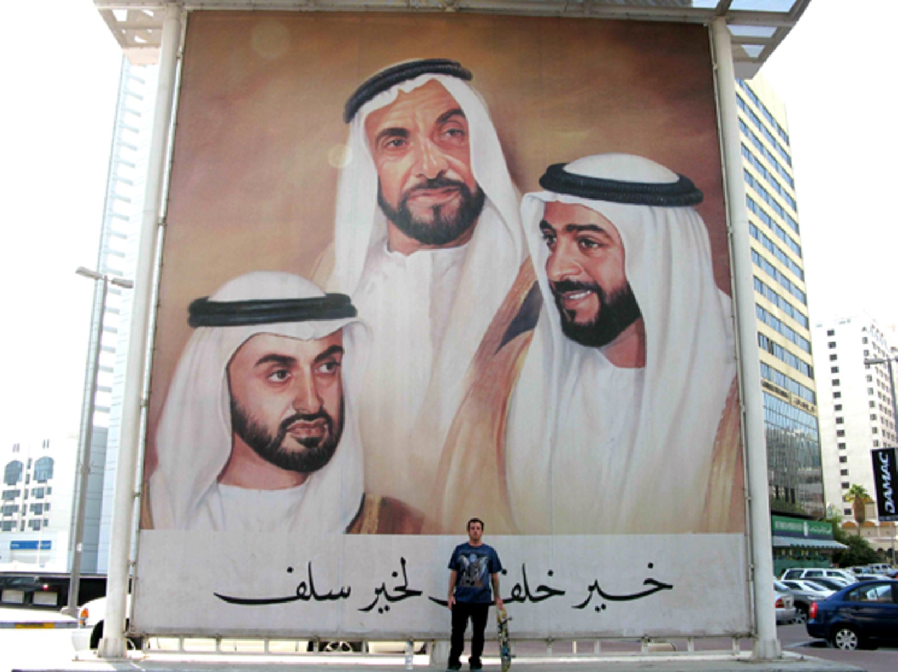

Slide 3
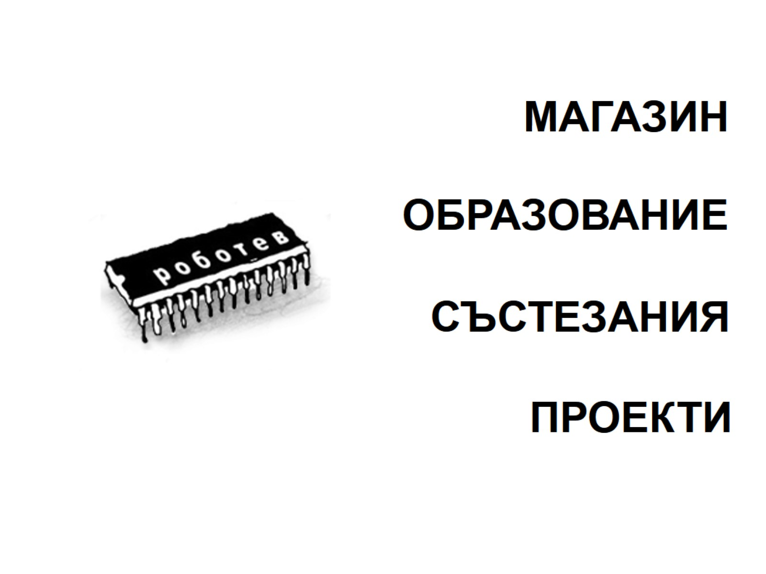

Slide 4
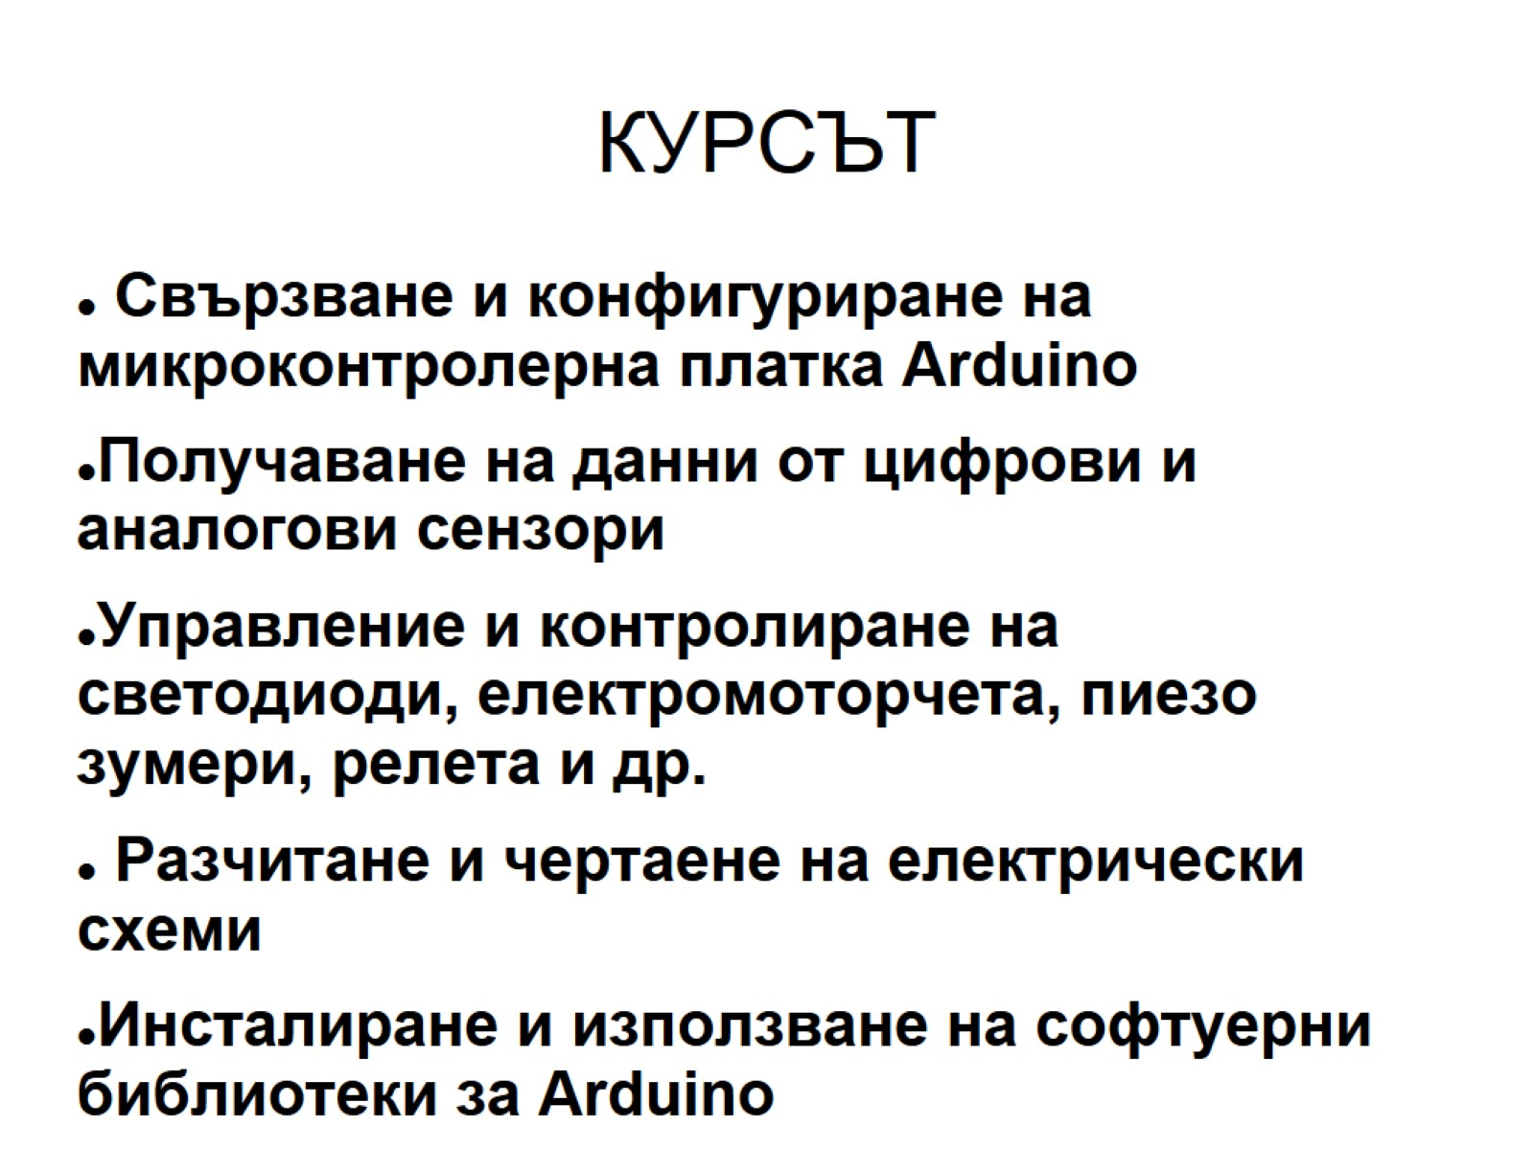
КУРСЪТ

Slide 5
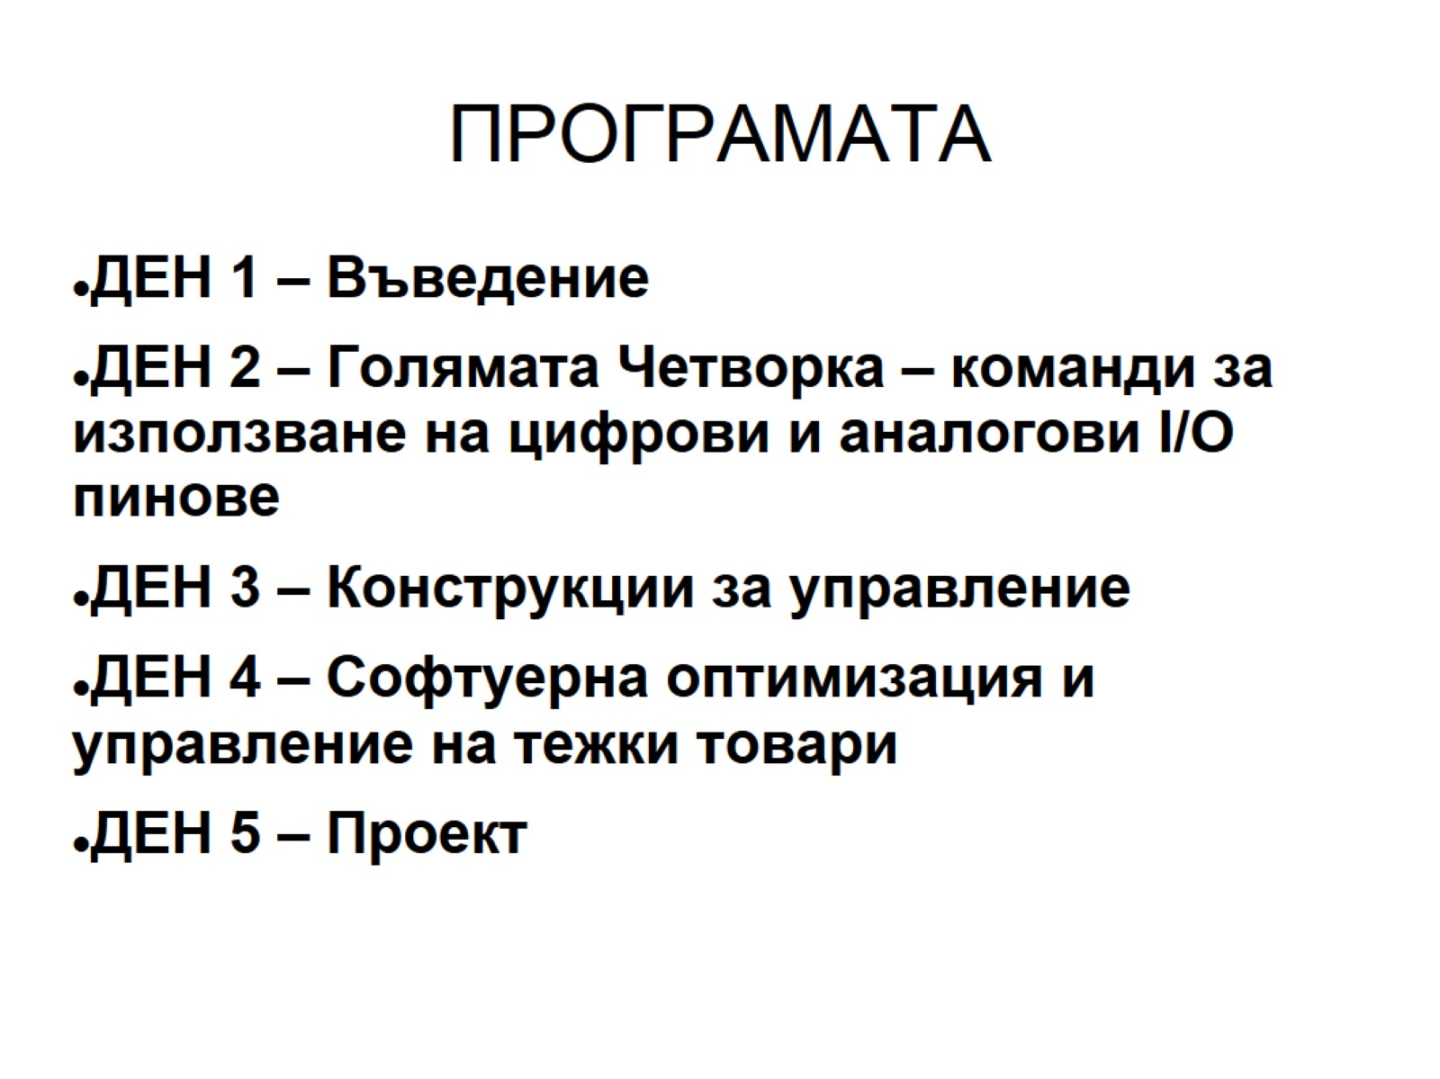
ПРОГРАМАТА

Slide 6
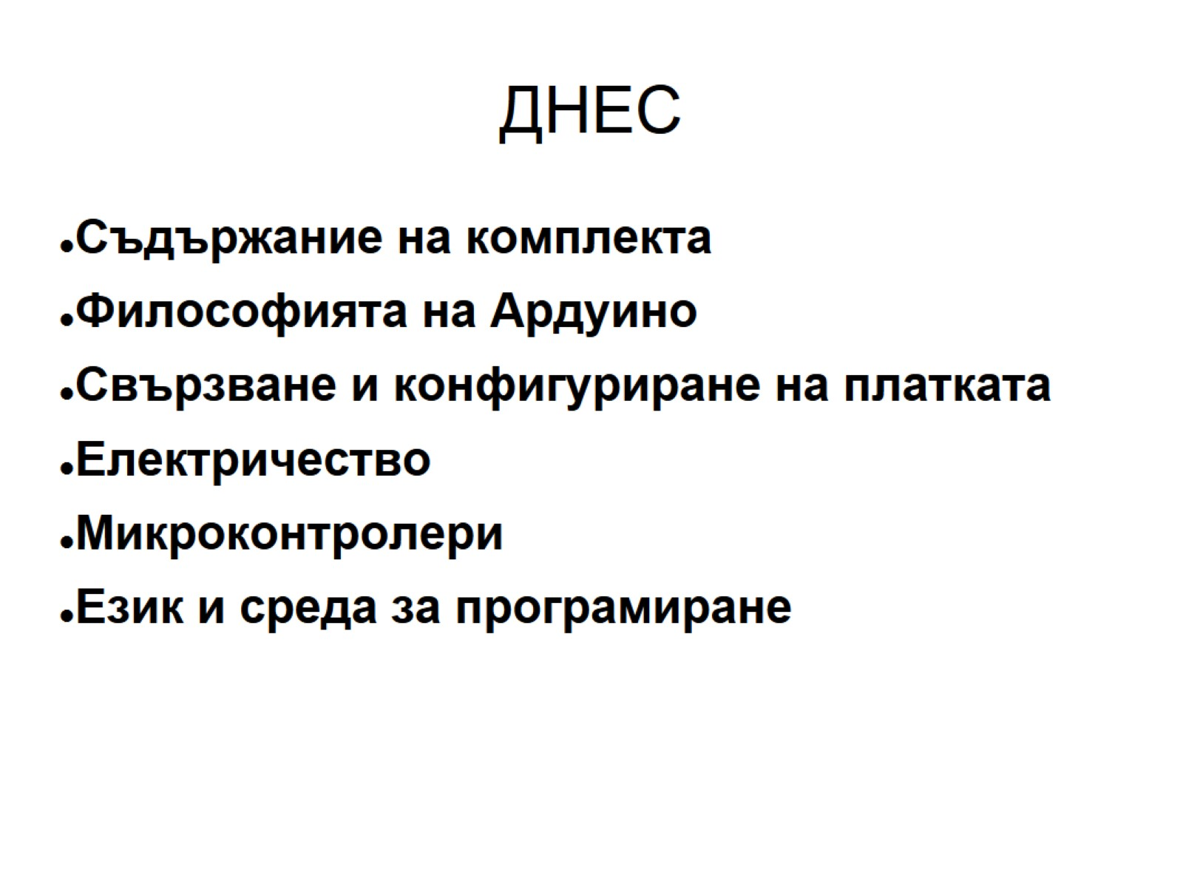
ДНЕС

Slide 7
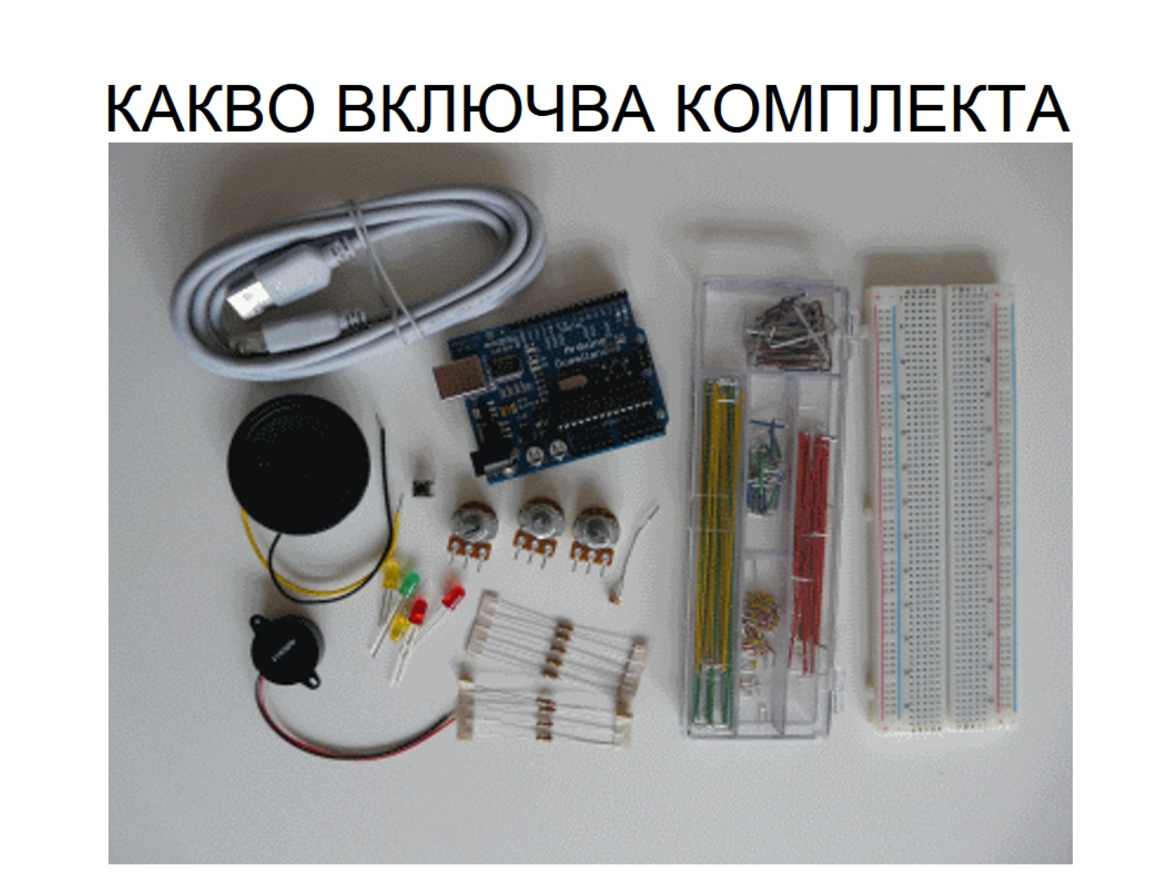
КАКВО ВКЛЮЧВА КОМПЛЕКТА

Slide 8
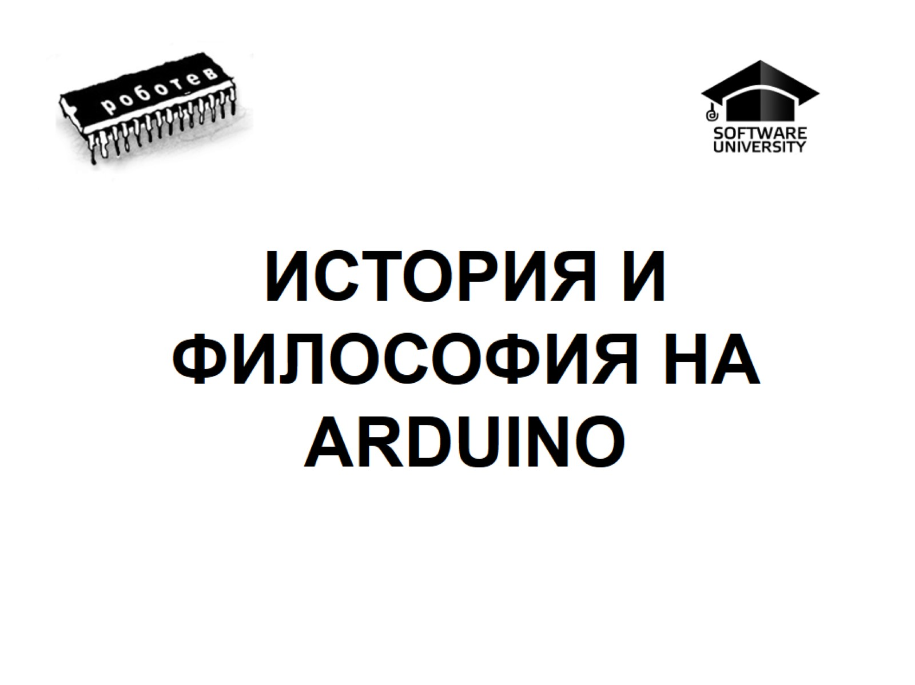

Slide 9
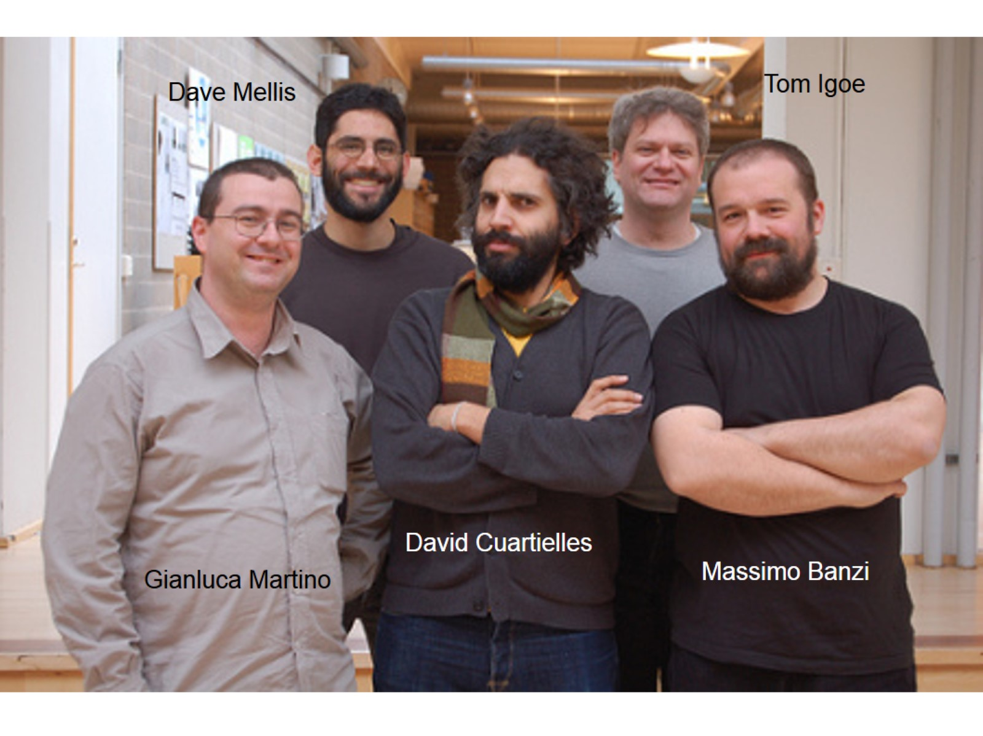

Slide 10


Slide 11
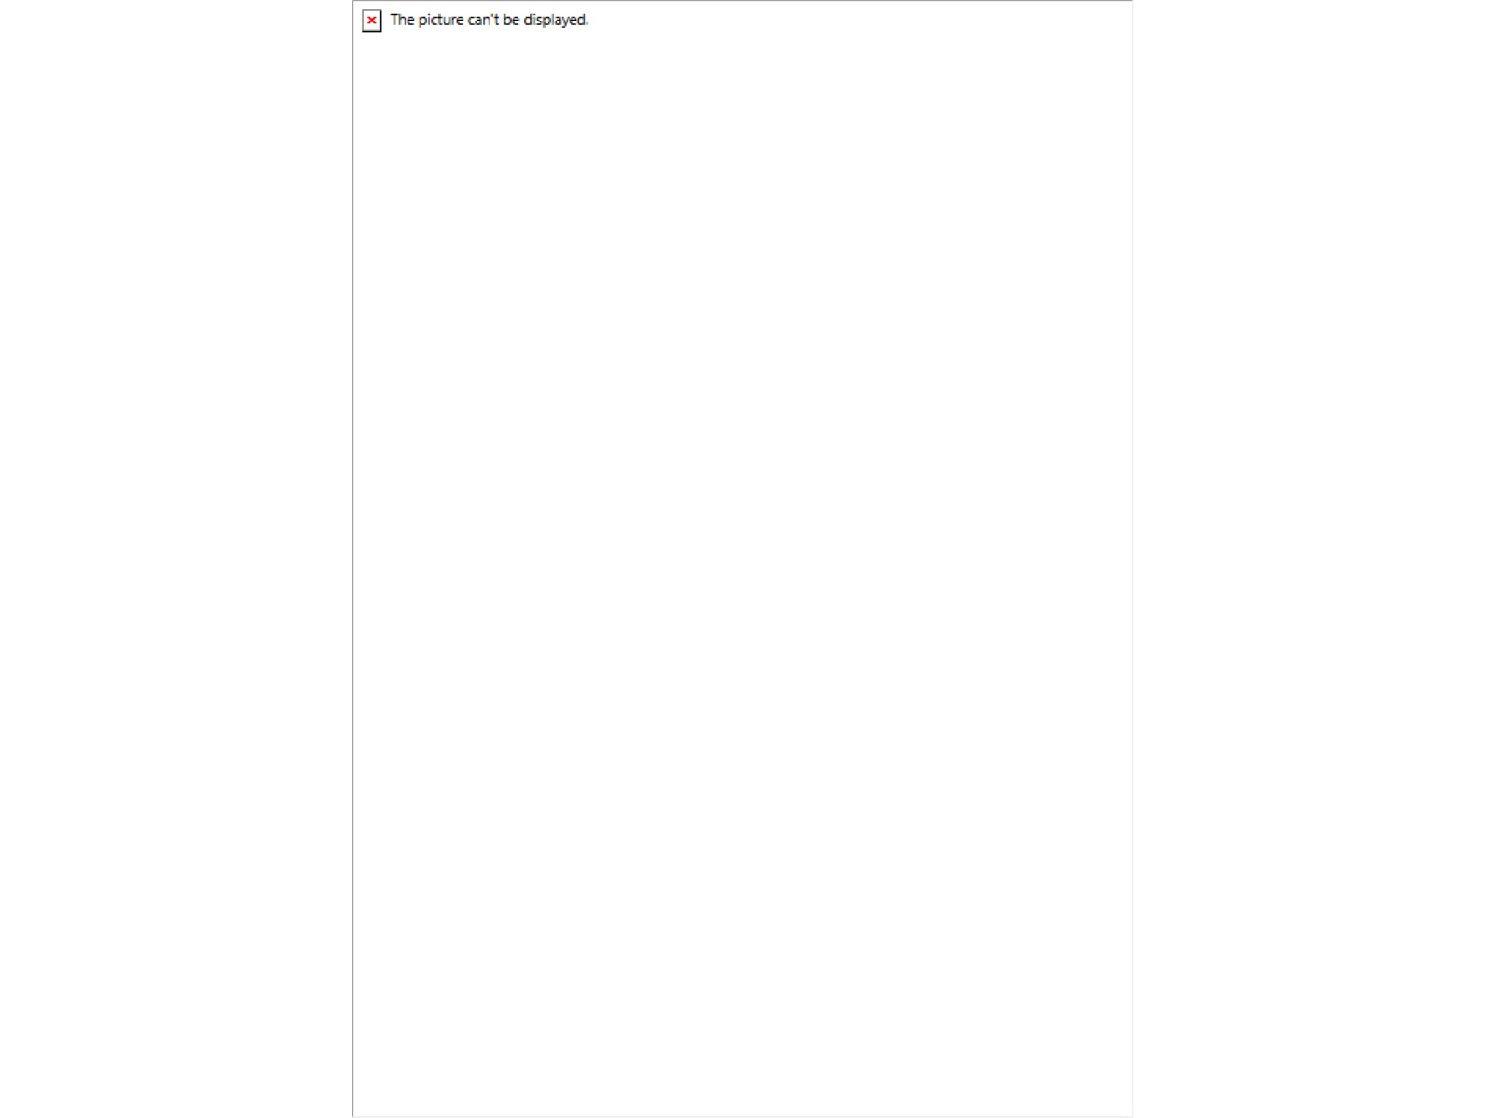

Slide 12
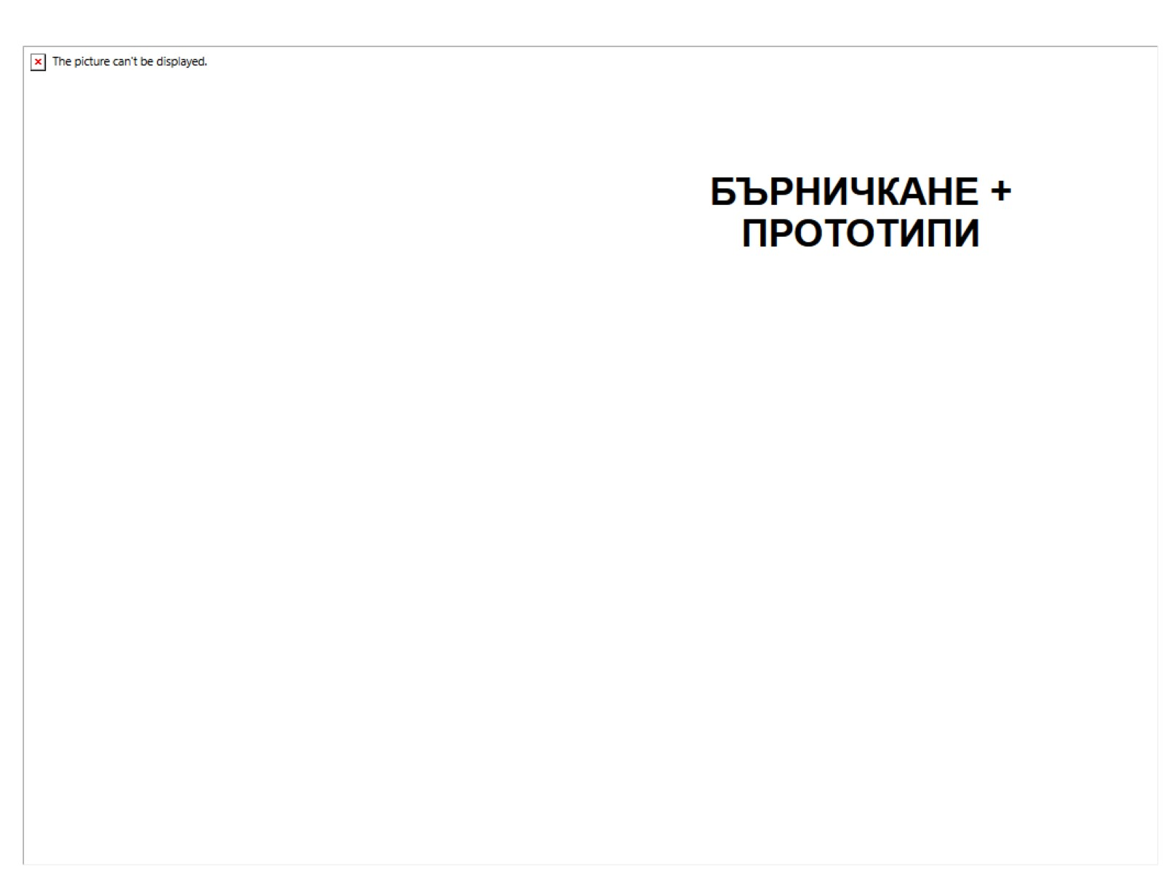

Slide 13
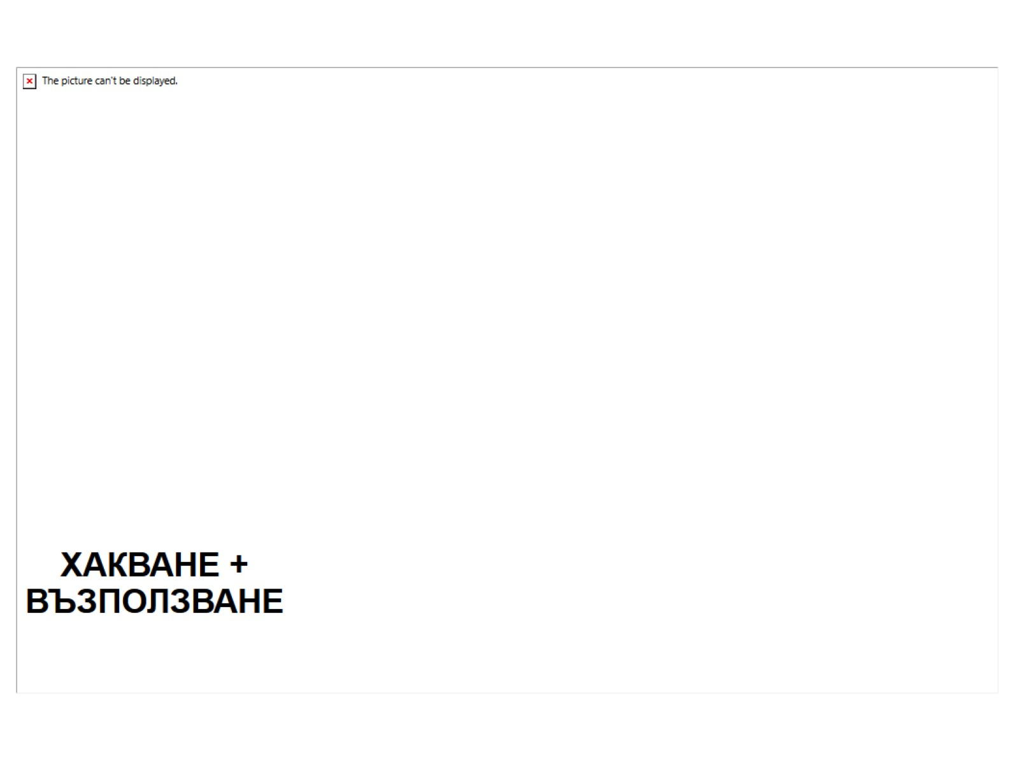

Slide 14


Slide 15
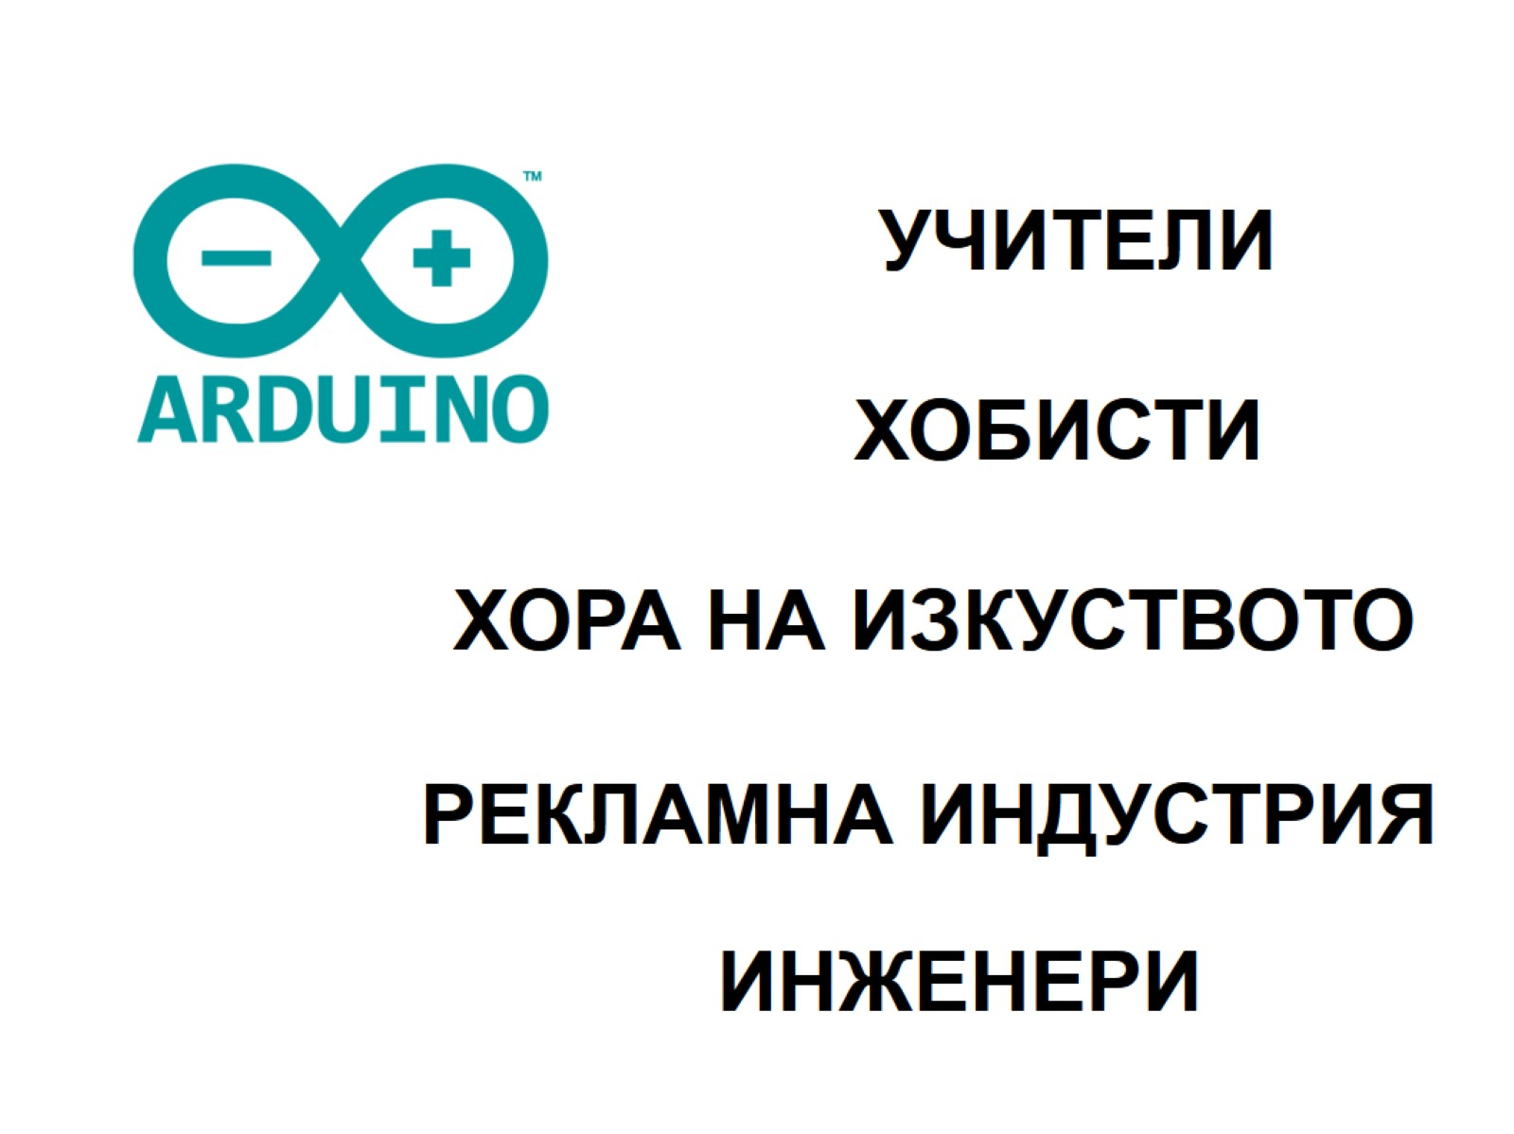

Slide 16


Slide 17
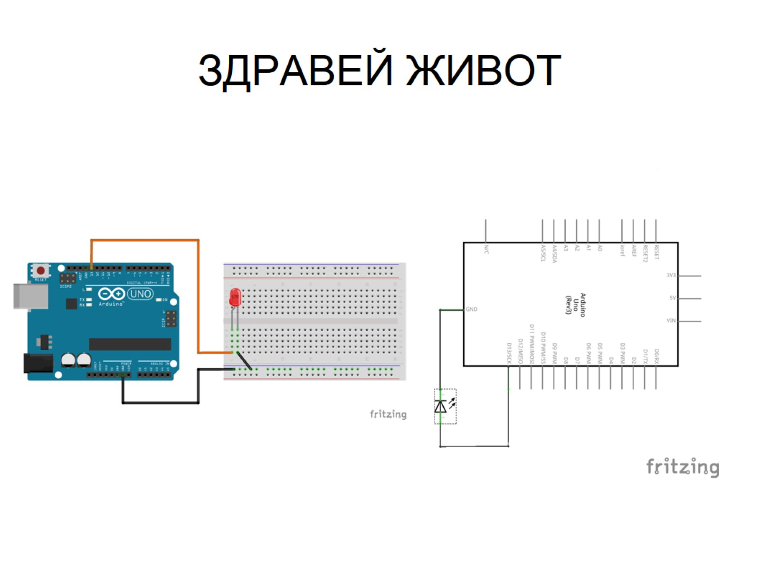
ЗДРАВЕЙ ЖИВОТ

Slide 18
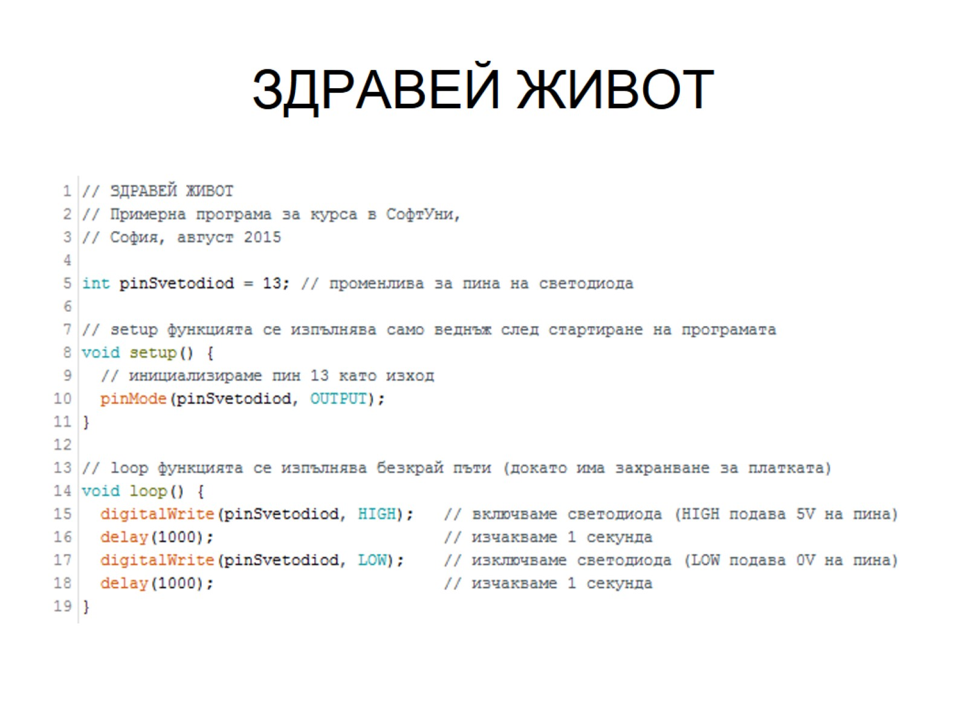
ЗДРАВЕЙ ЖИВОТ

Slide 19


Slide 20
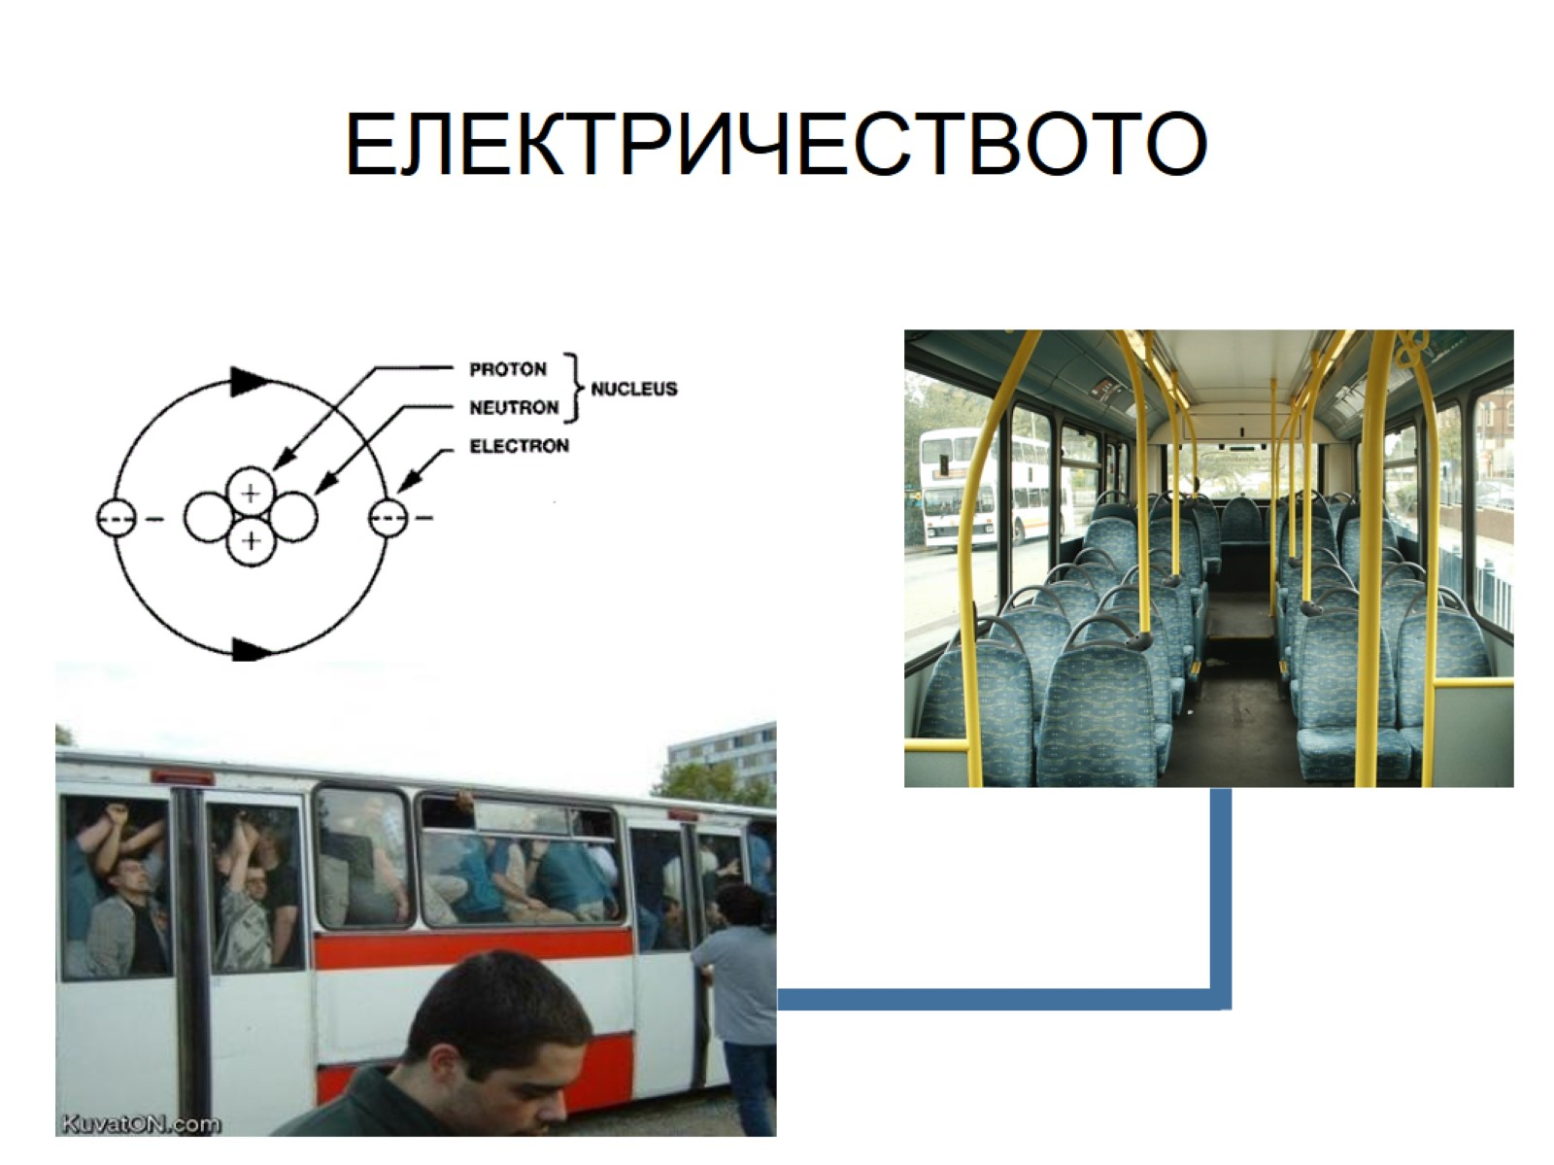
ЕЛЕКТРИЧЕСТВОТО

Slide 21
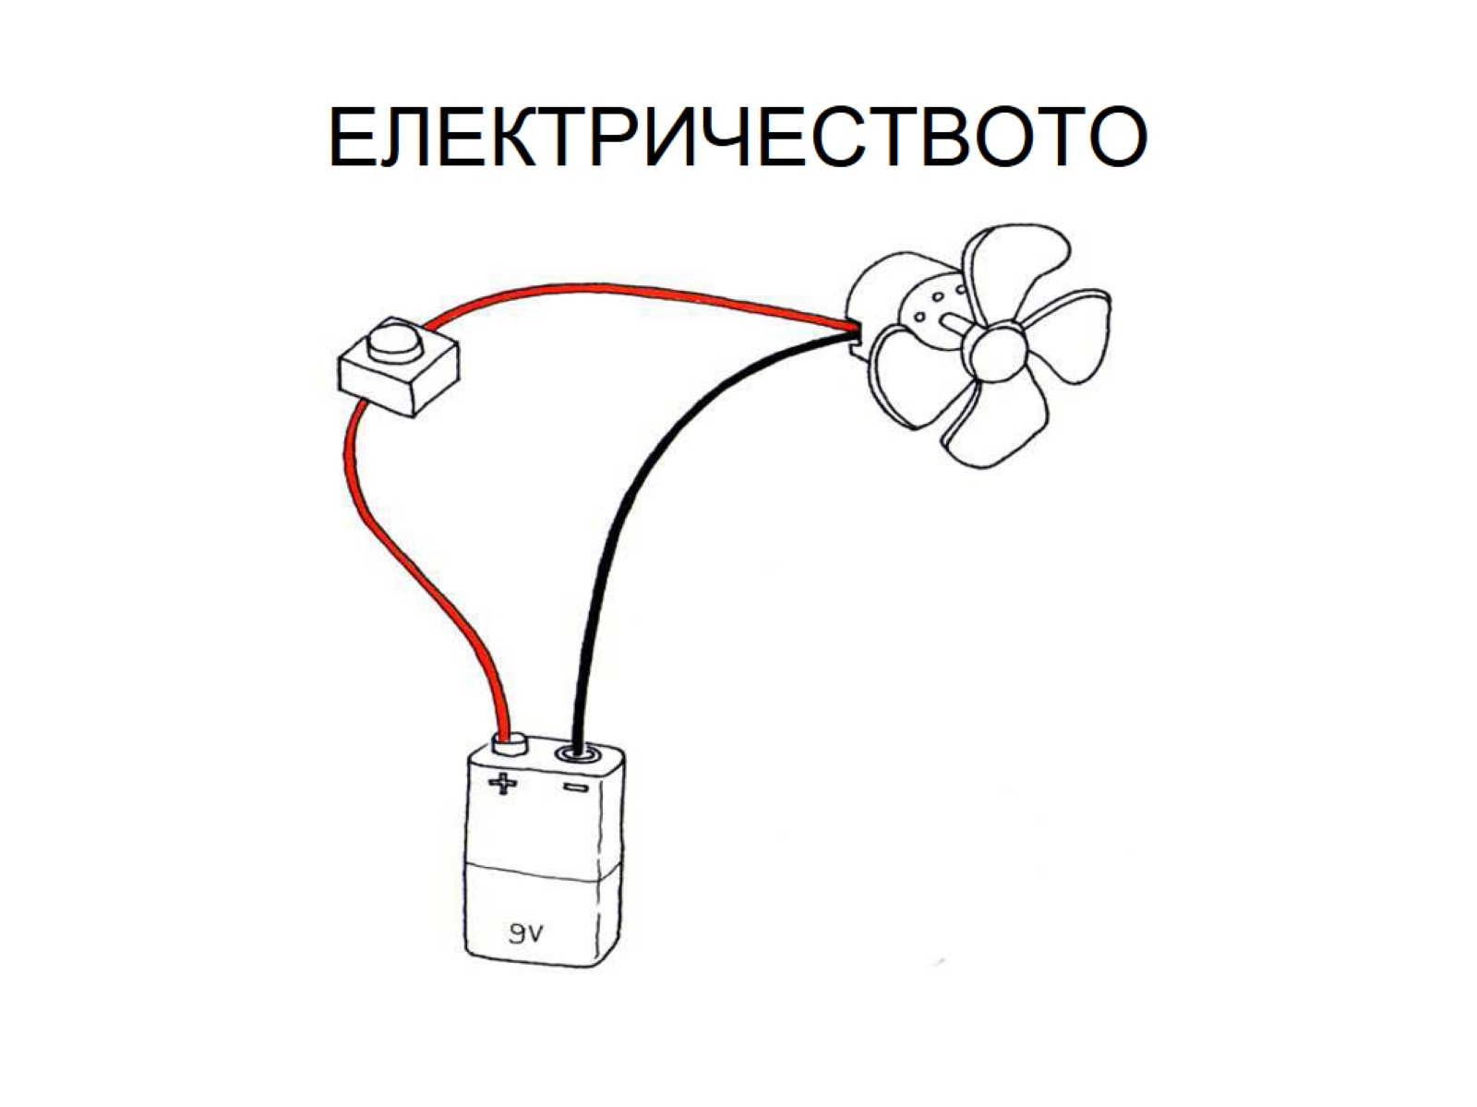
ЕЛЕКТРИЧЕСТВОТО

Slide 22
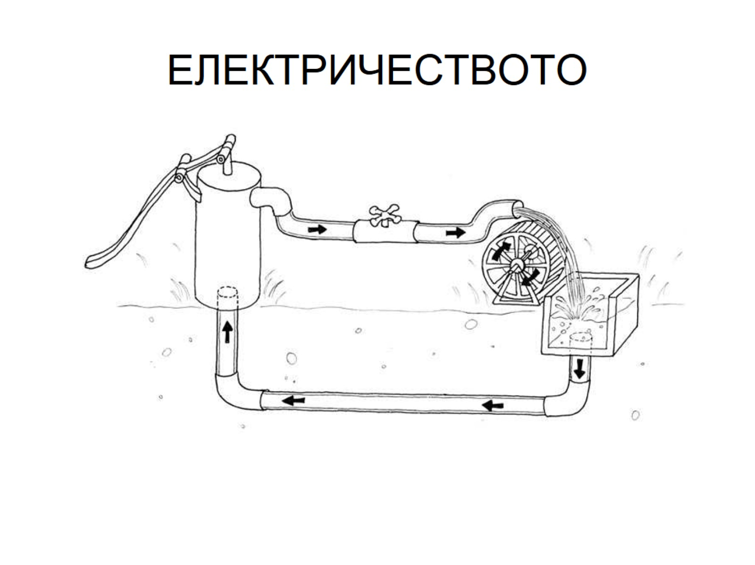
ЕЛЕКТРИЧЕСТВОТО

Slide 23
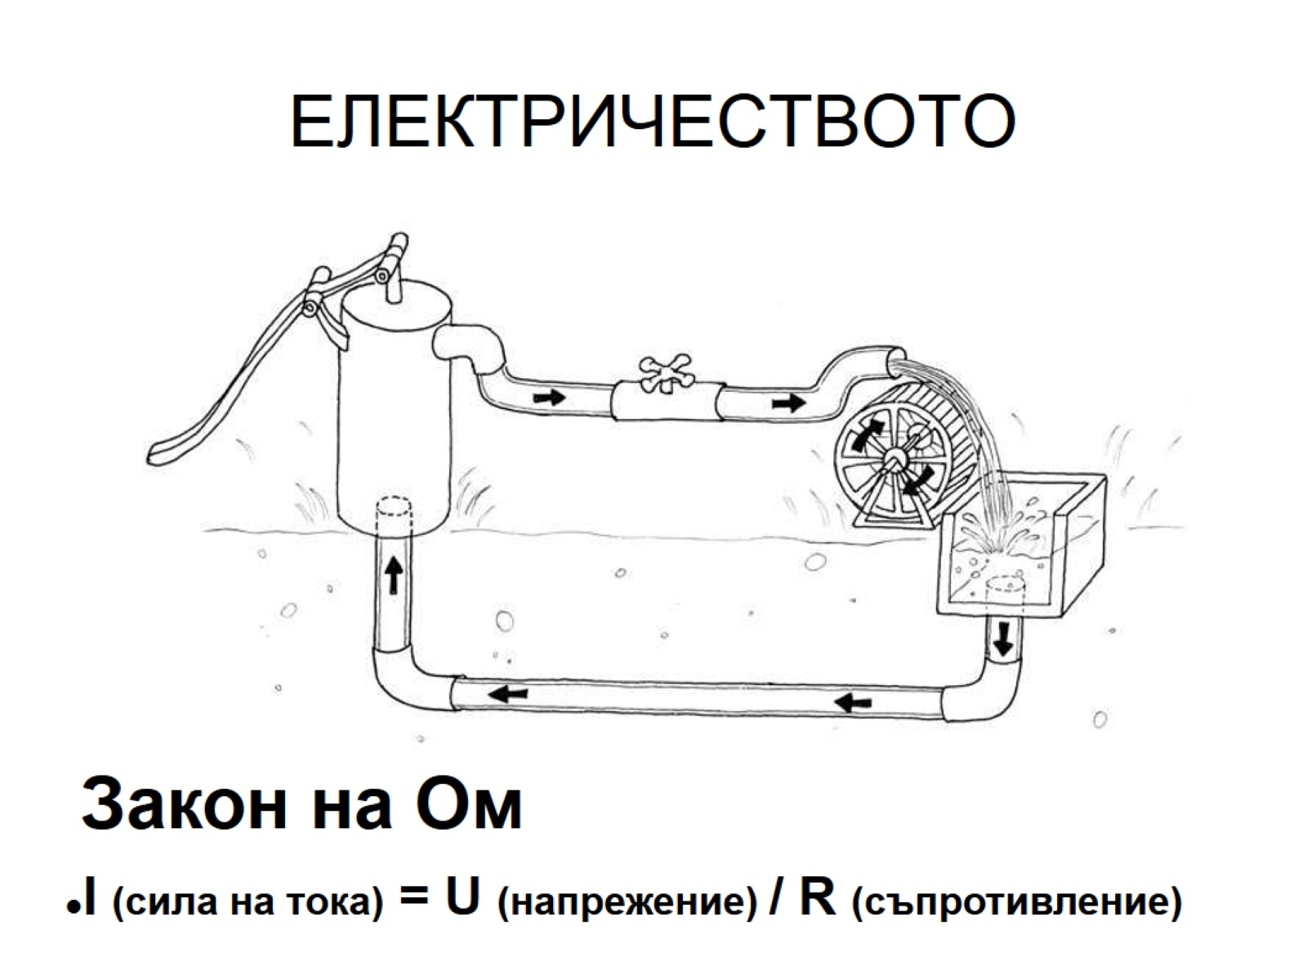
ЕЛЕКТРИЧЕСТВОТО

Slide 24
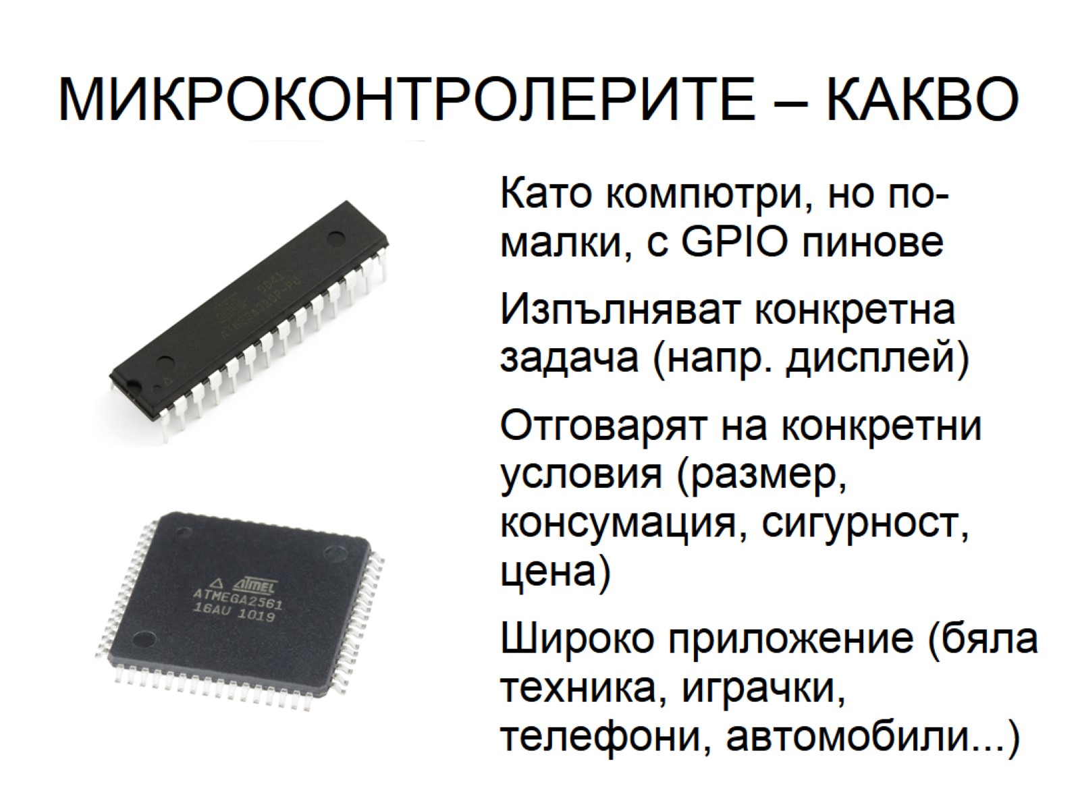
МИКРОКОНТРОЛЕРИТЕ – КАКВО

Slide 25
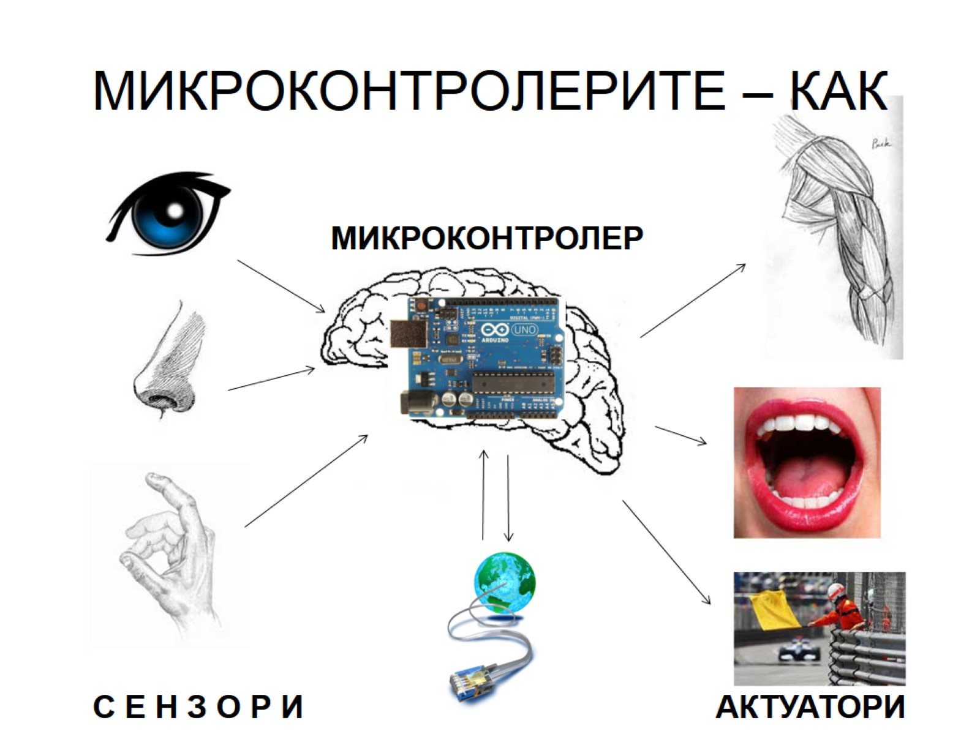
МИКРОКОНТРОЛЕРИТЕ – КАК

Slide 26
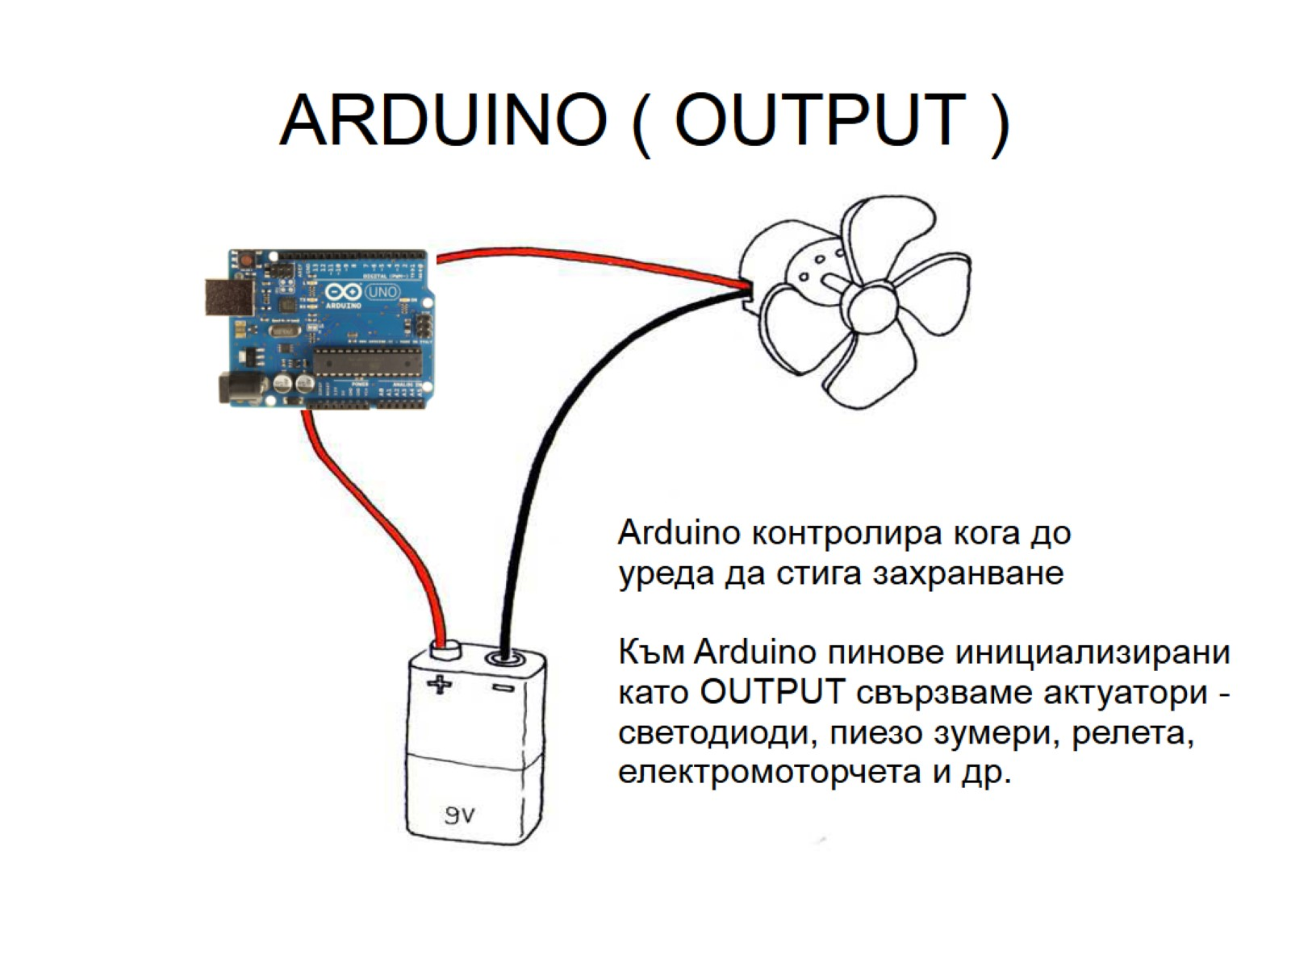
ARDUINO ( OUTPUT )

Slide 27
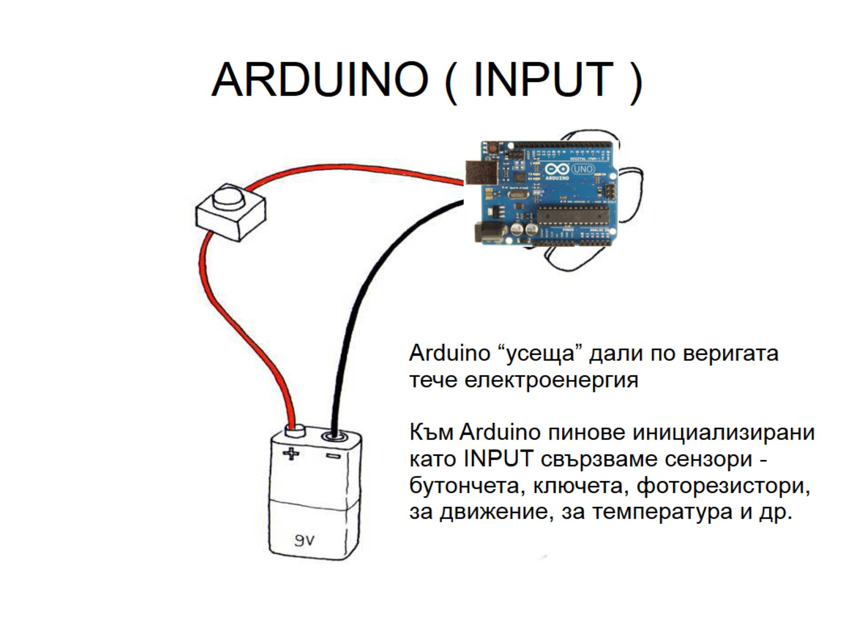
ARDUINO ( INPUT )

Slide 28


Slide 29
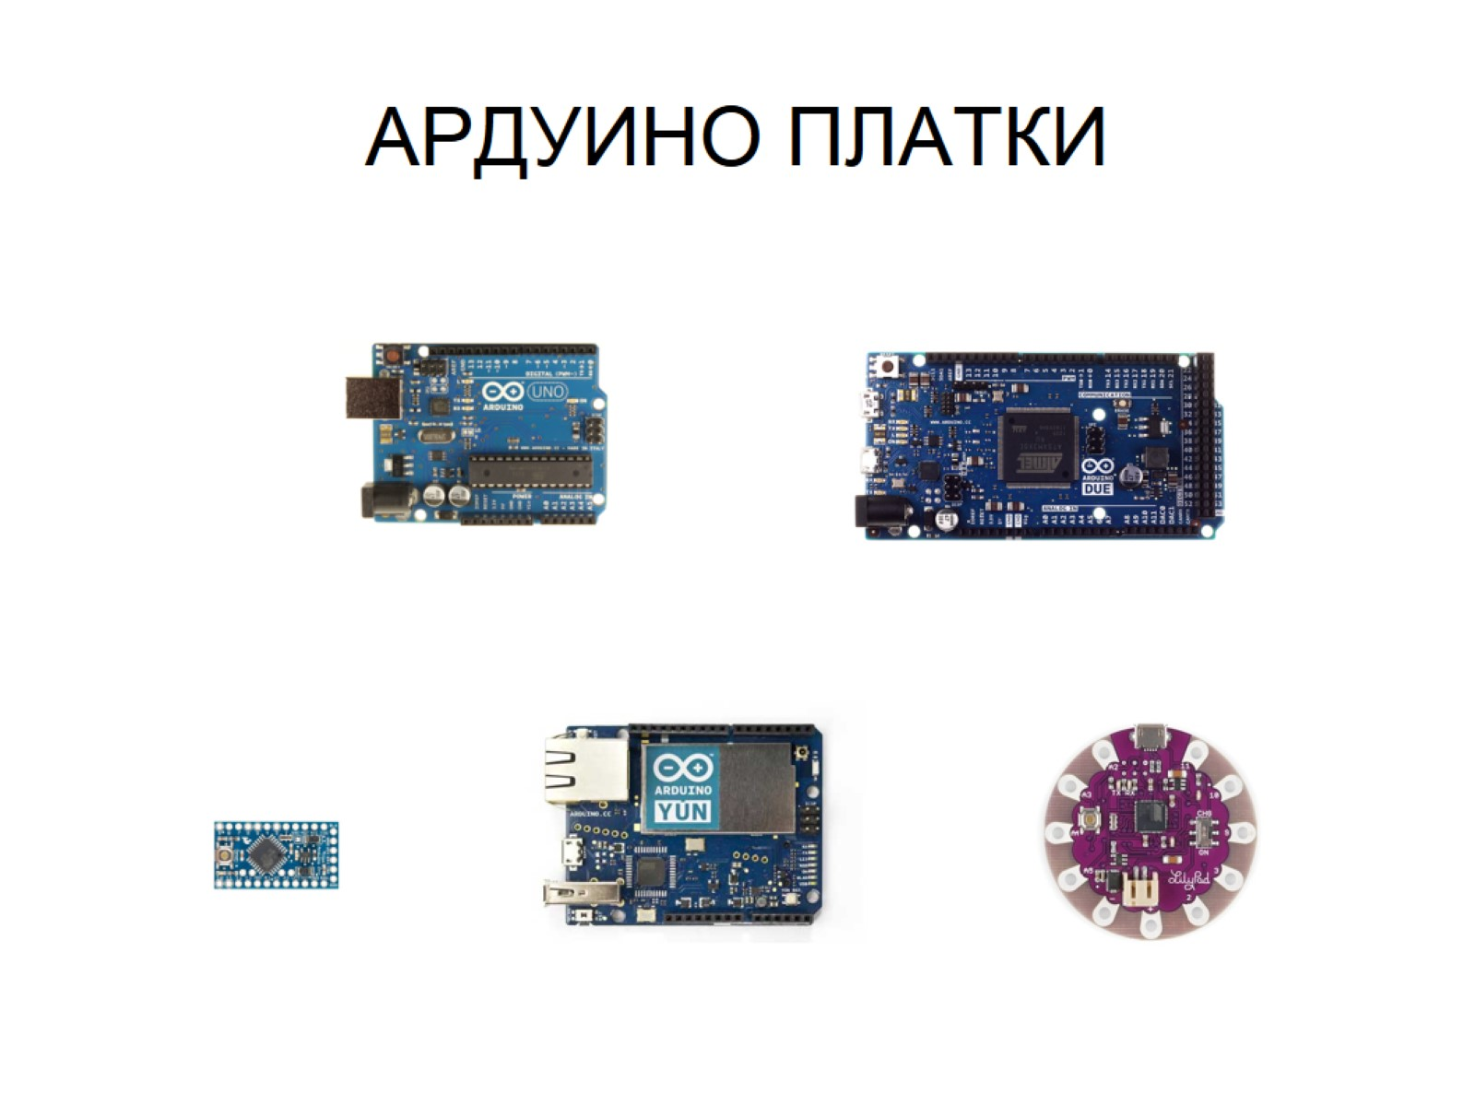
АРДУИНО ПЛАТКИ

Slide 30
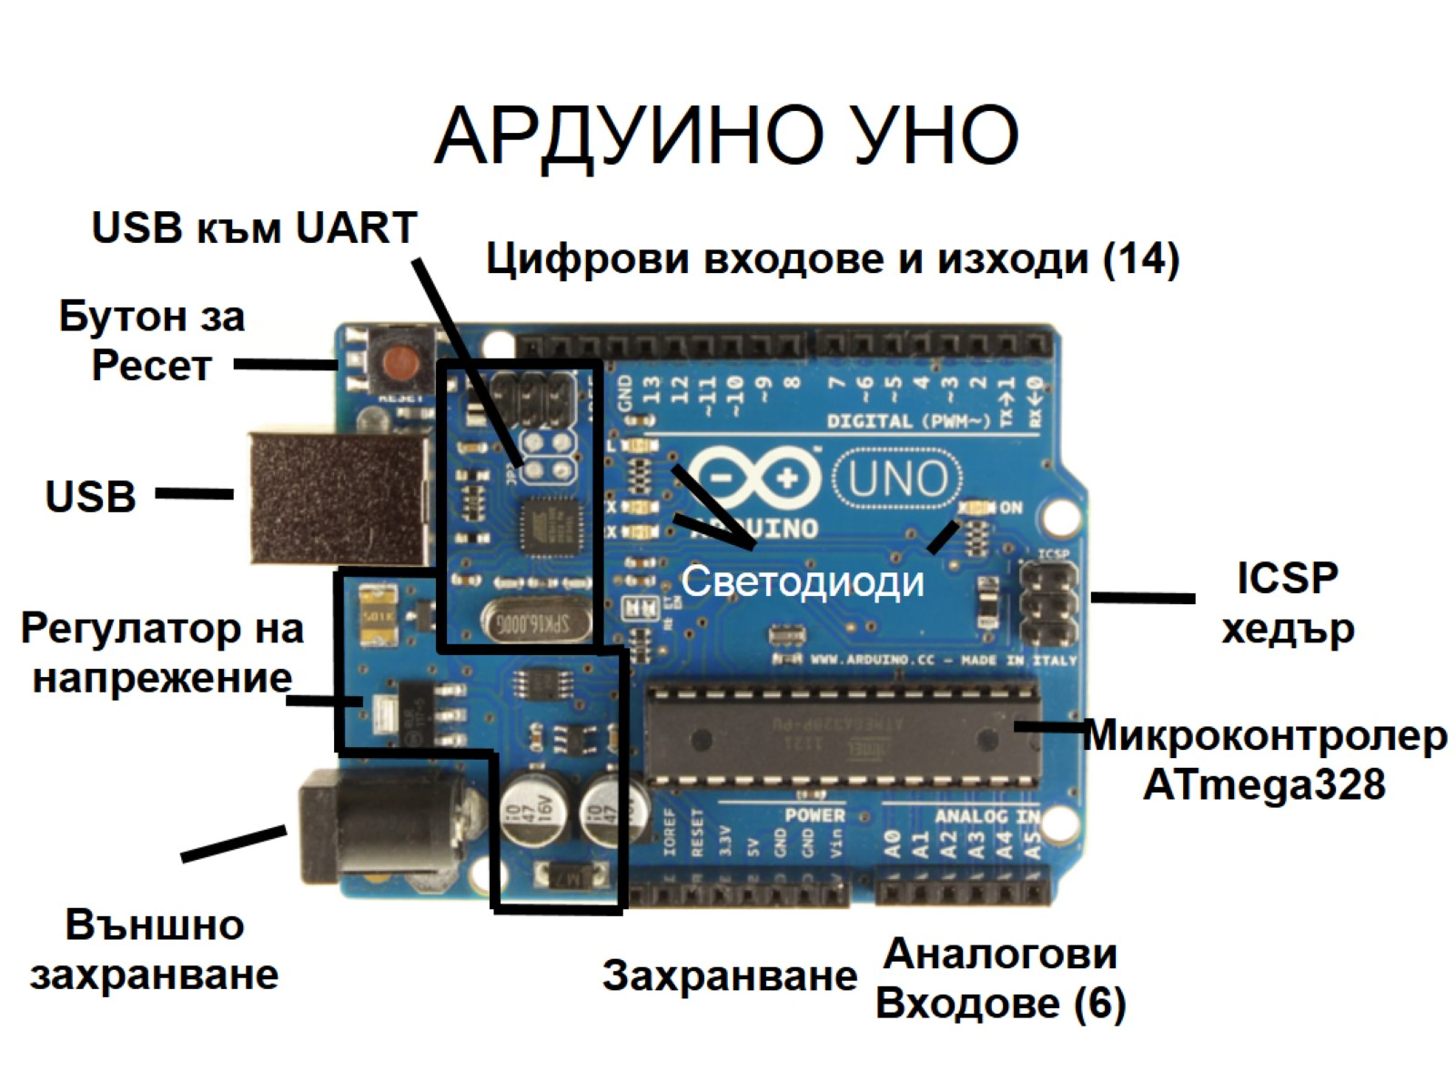
АРДУИНО УНО

Slide 31
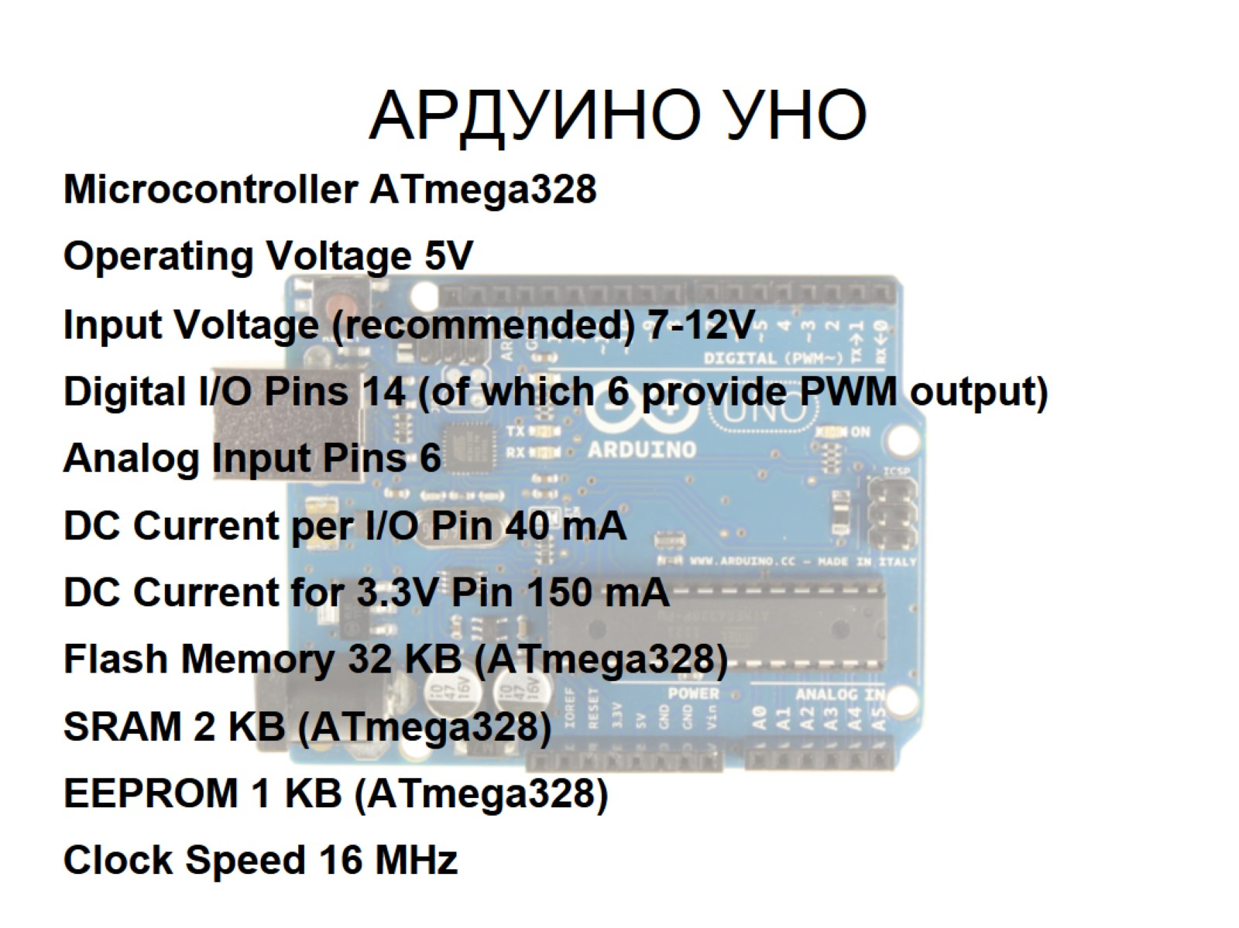
АРДУИНО УНО

Slide 32
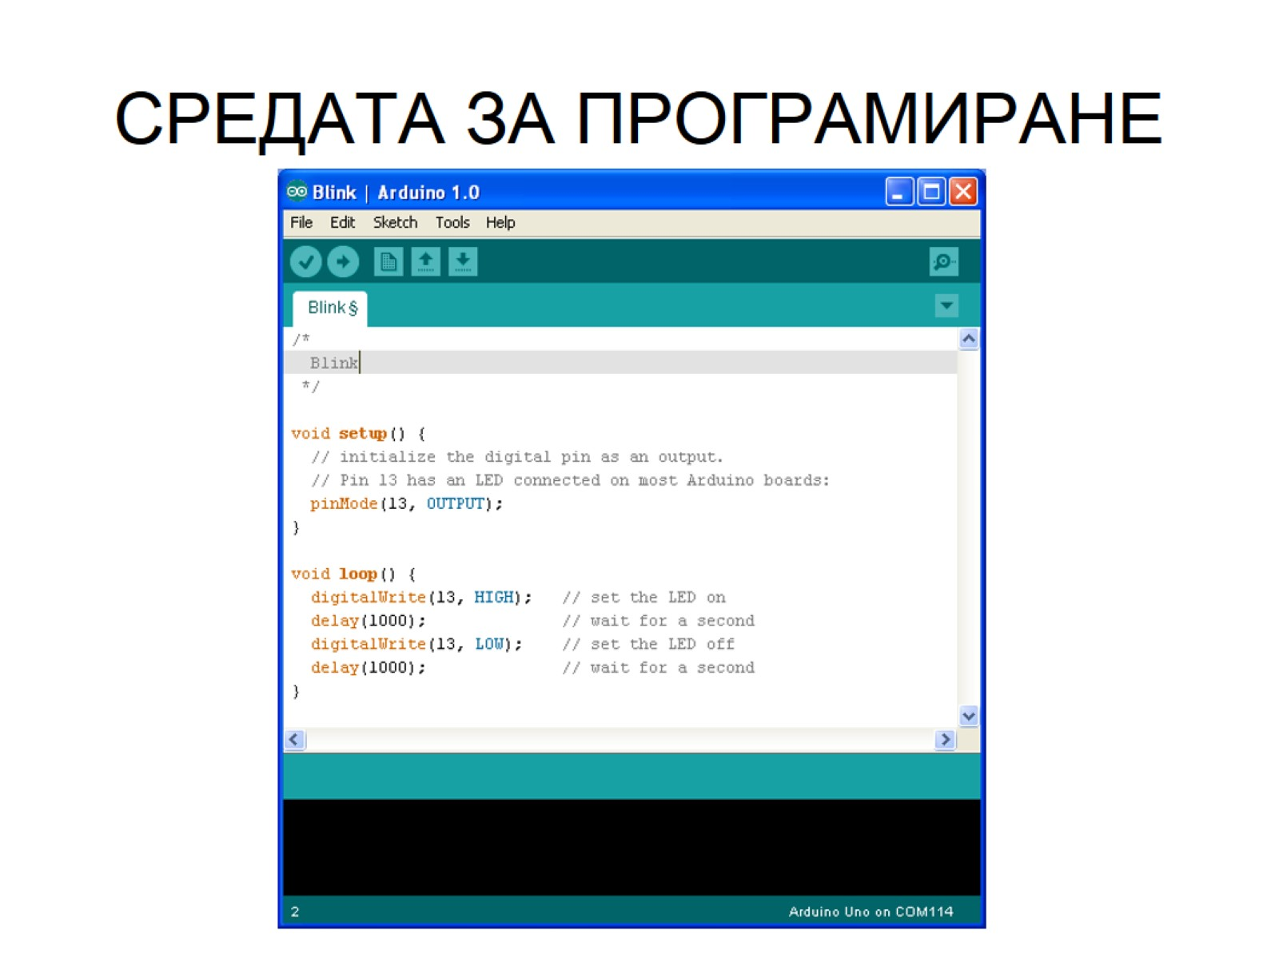
СРЕДАТА ЗА ПРОГРАМИРАНЕ

Slide 33
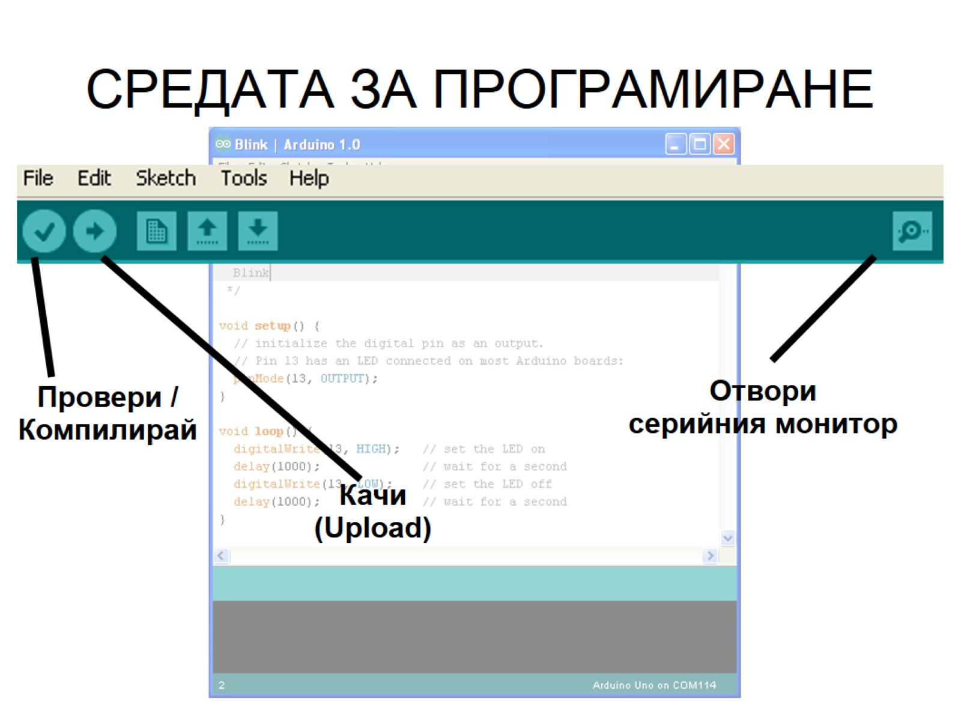
СРЕДАТА ЗА ПРОГРАМИРАНЕ

Slide 34
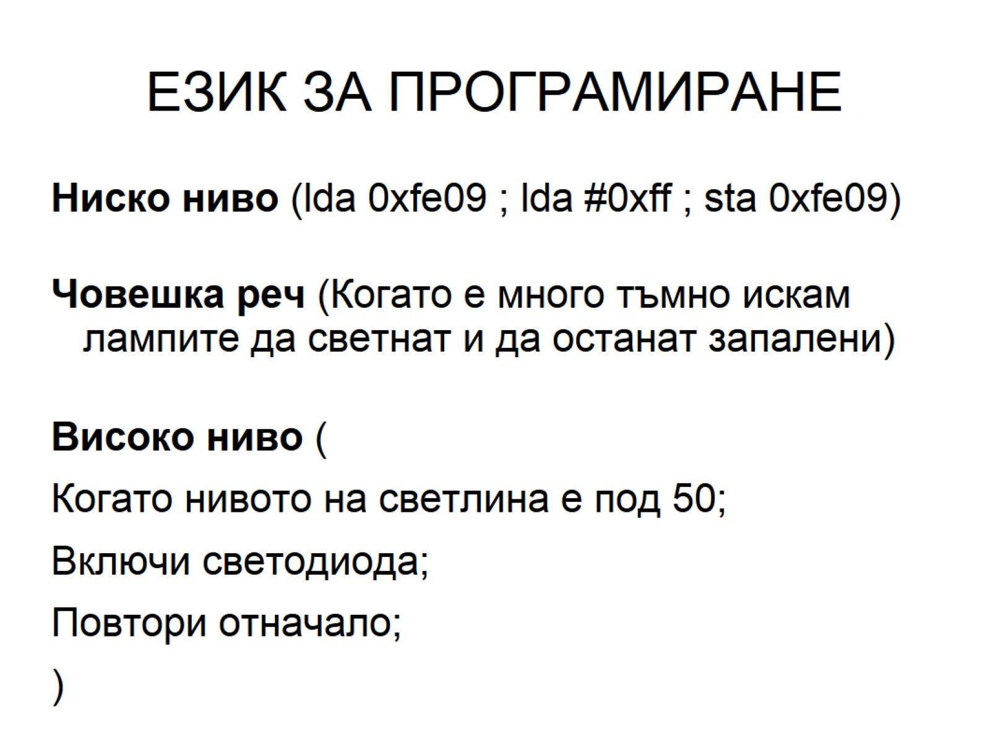
ЕЗИК ЗА ПРОГРАМИРАНЕ

Slide 35
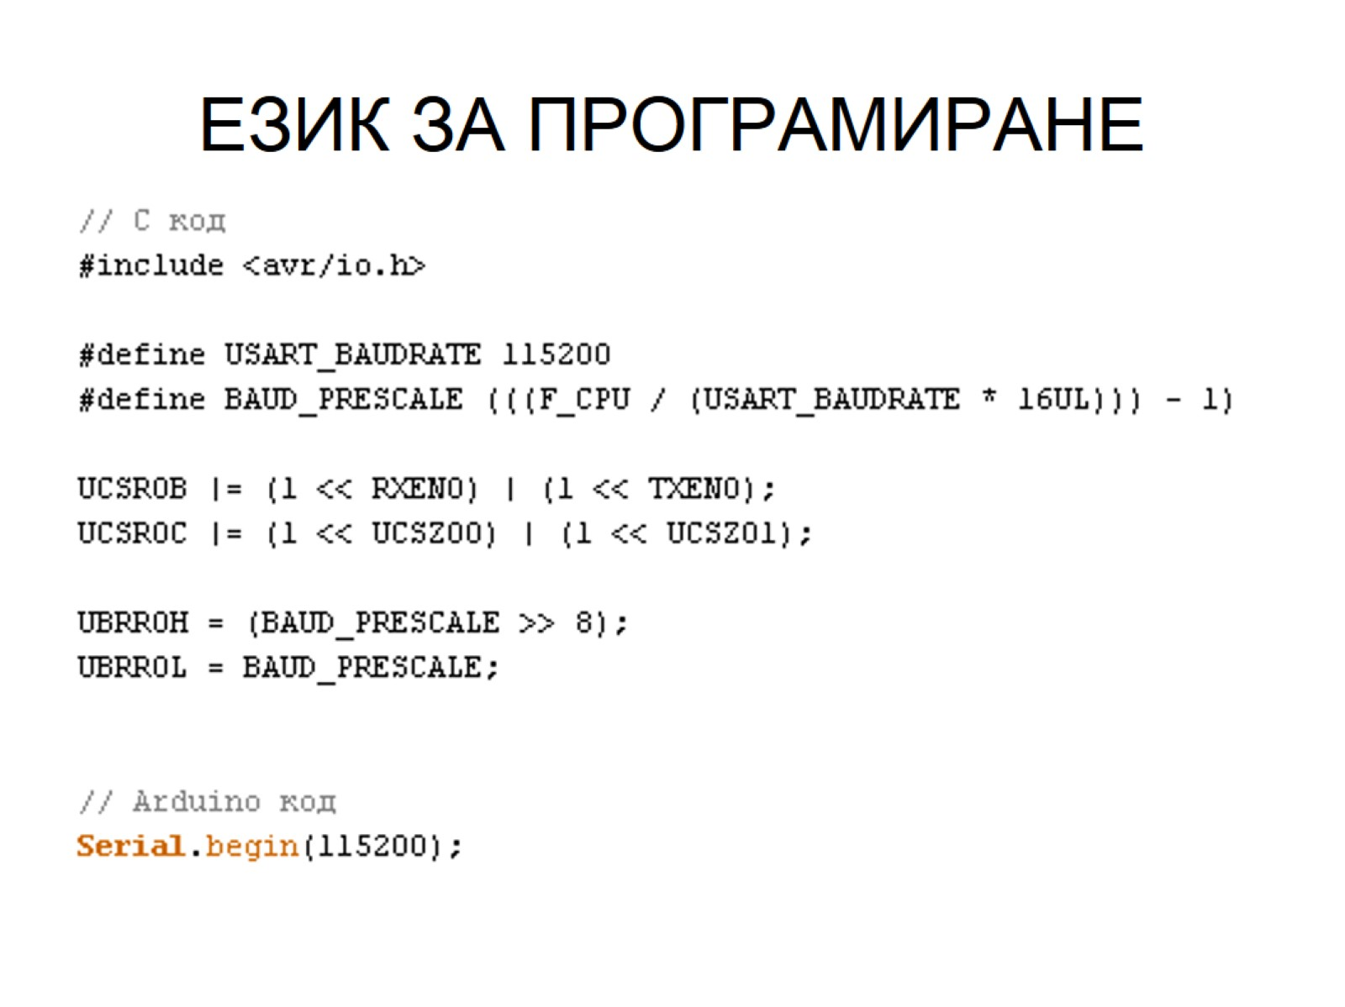
ЕЗИК ЗА ПРОГРАМИРАНЕ

Slide 36
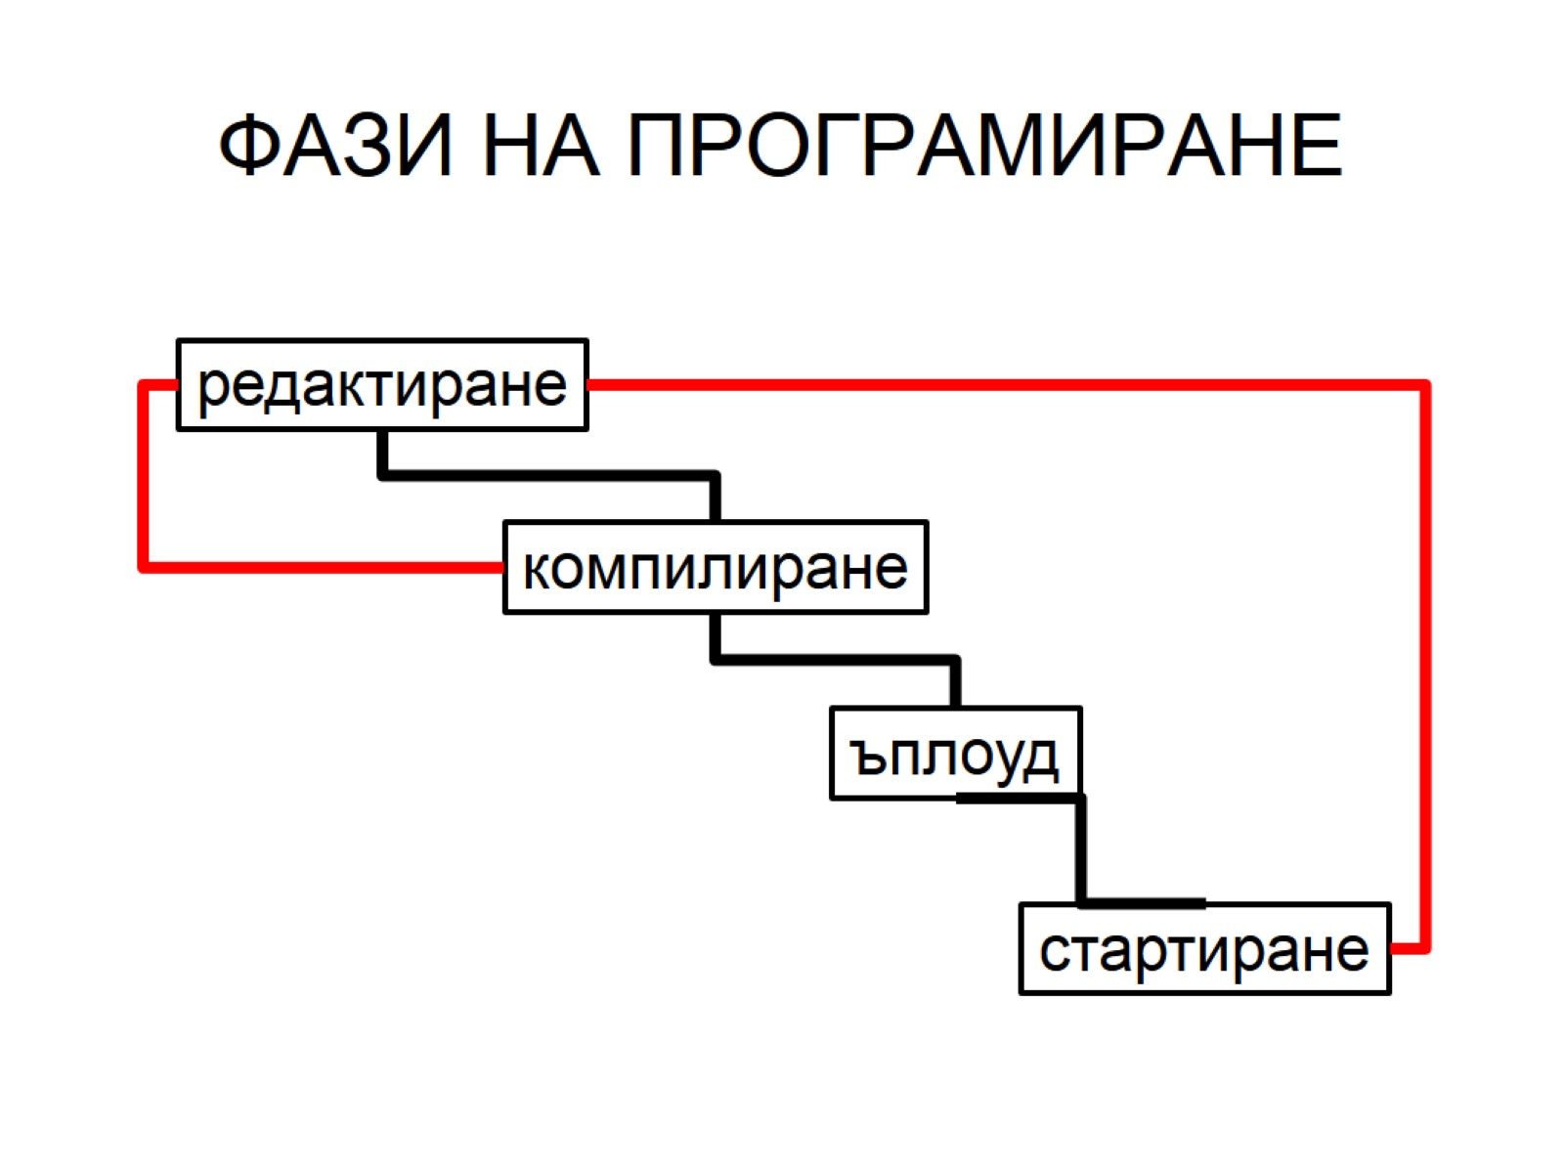
ФАЗИ НА ПРОГРАМИРАНЕ

Slide 37
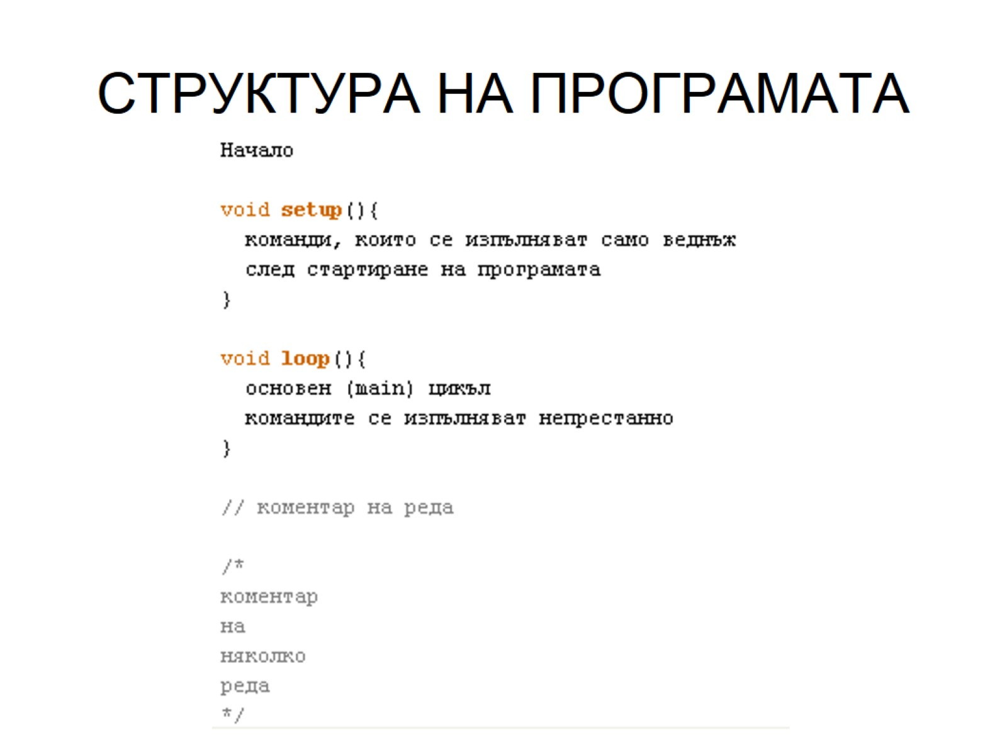
СТРУКТУРА НА ПРОГРАМАТА

Slide 38
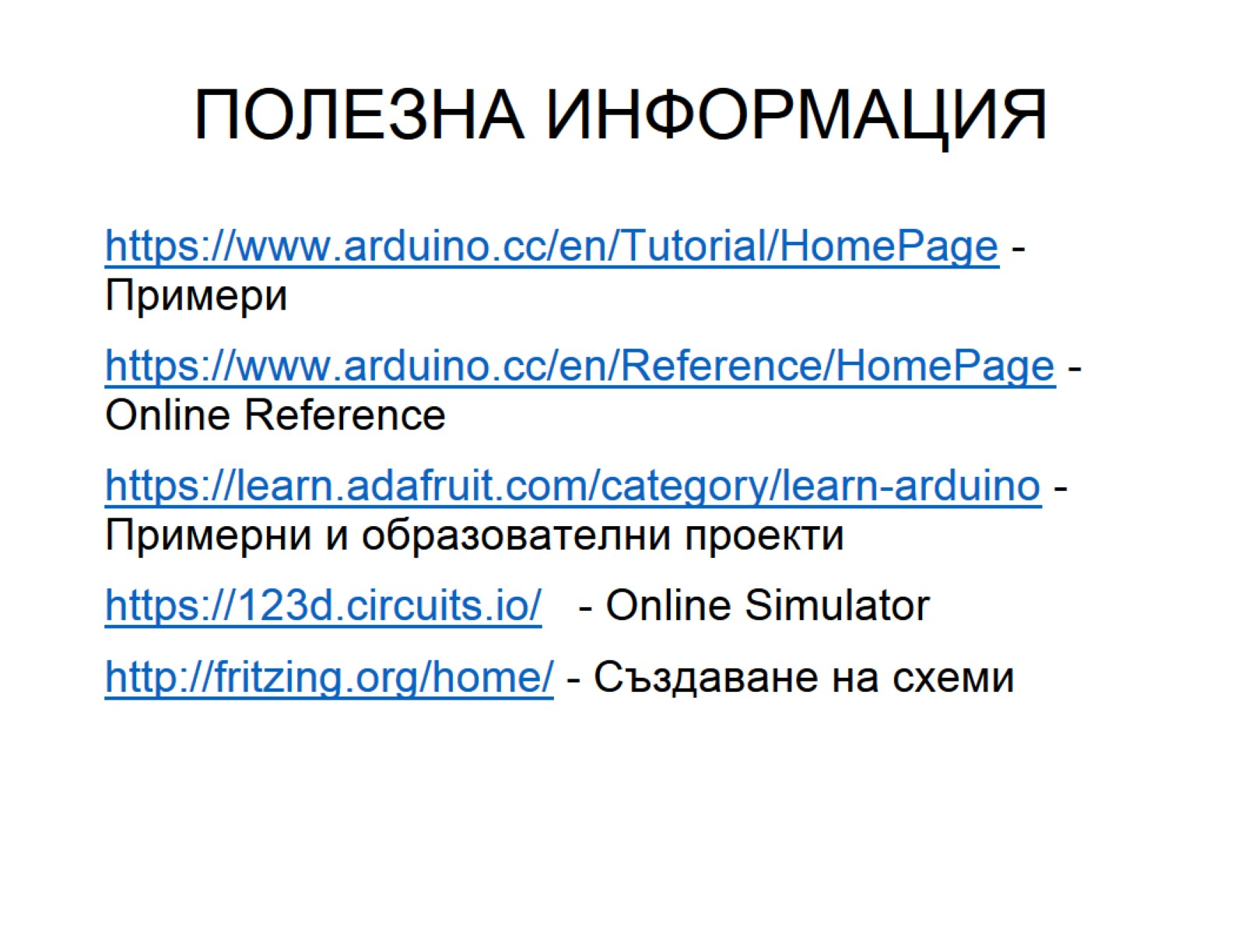
ПОЛЕЗНА ИНФОРМАЦИЯ

Slide 39
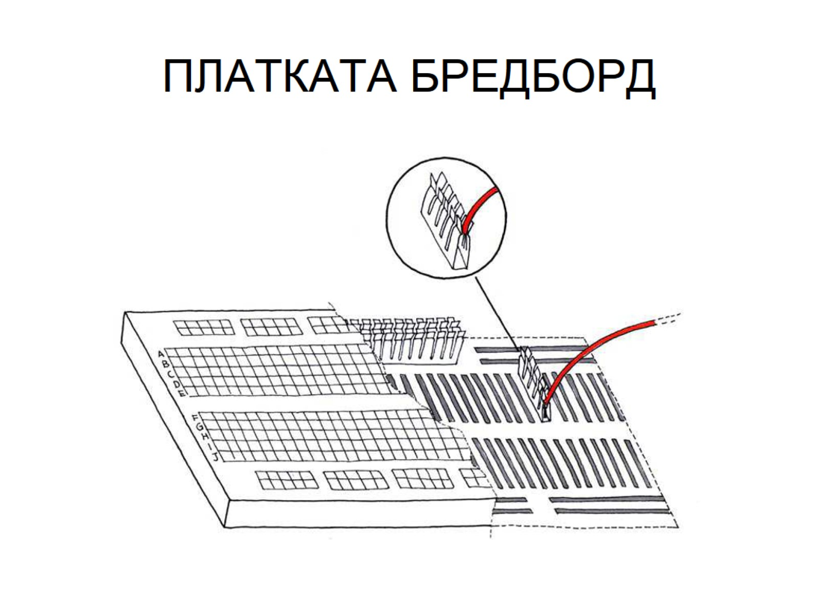
ПЛАТКАТА БРЕДБОРД

Slide 40
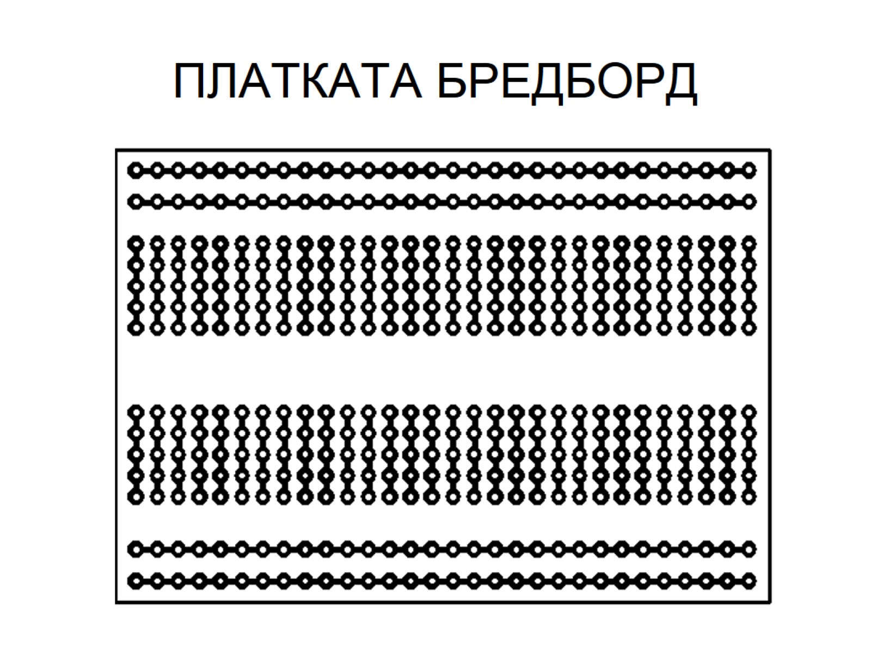
ПЛАТКАТА БРЕДБОРД

Slide 41
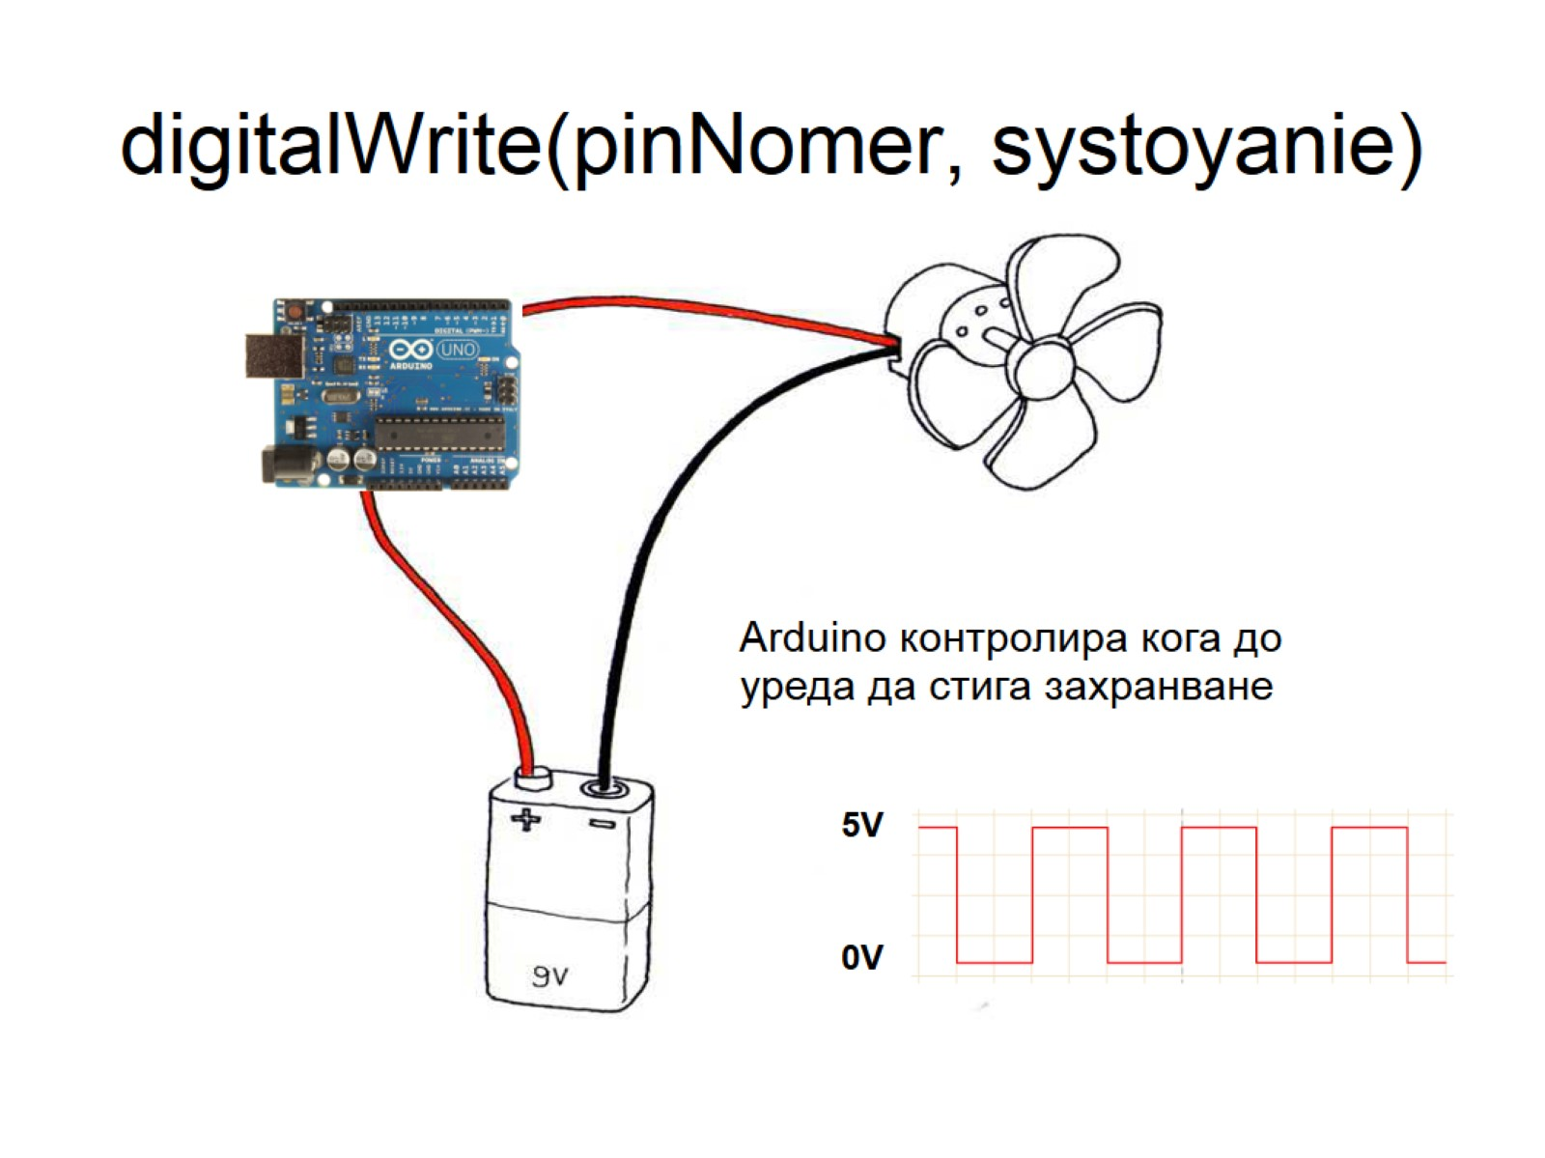
digitalWrite(pinNomer, systoyanie)

Slide 42
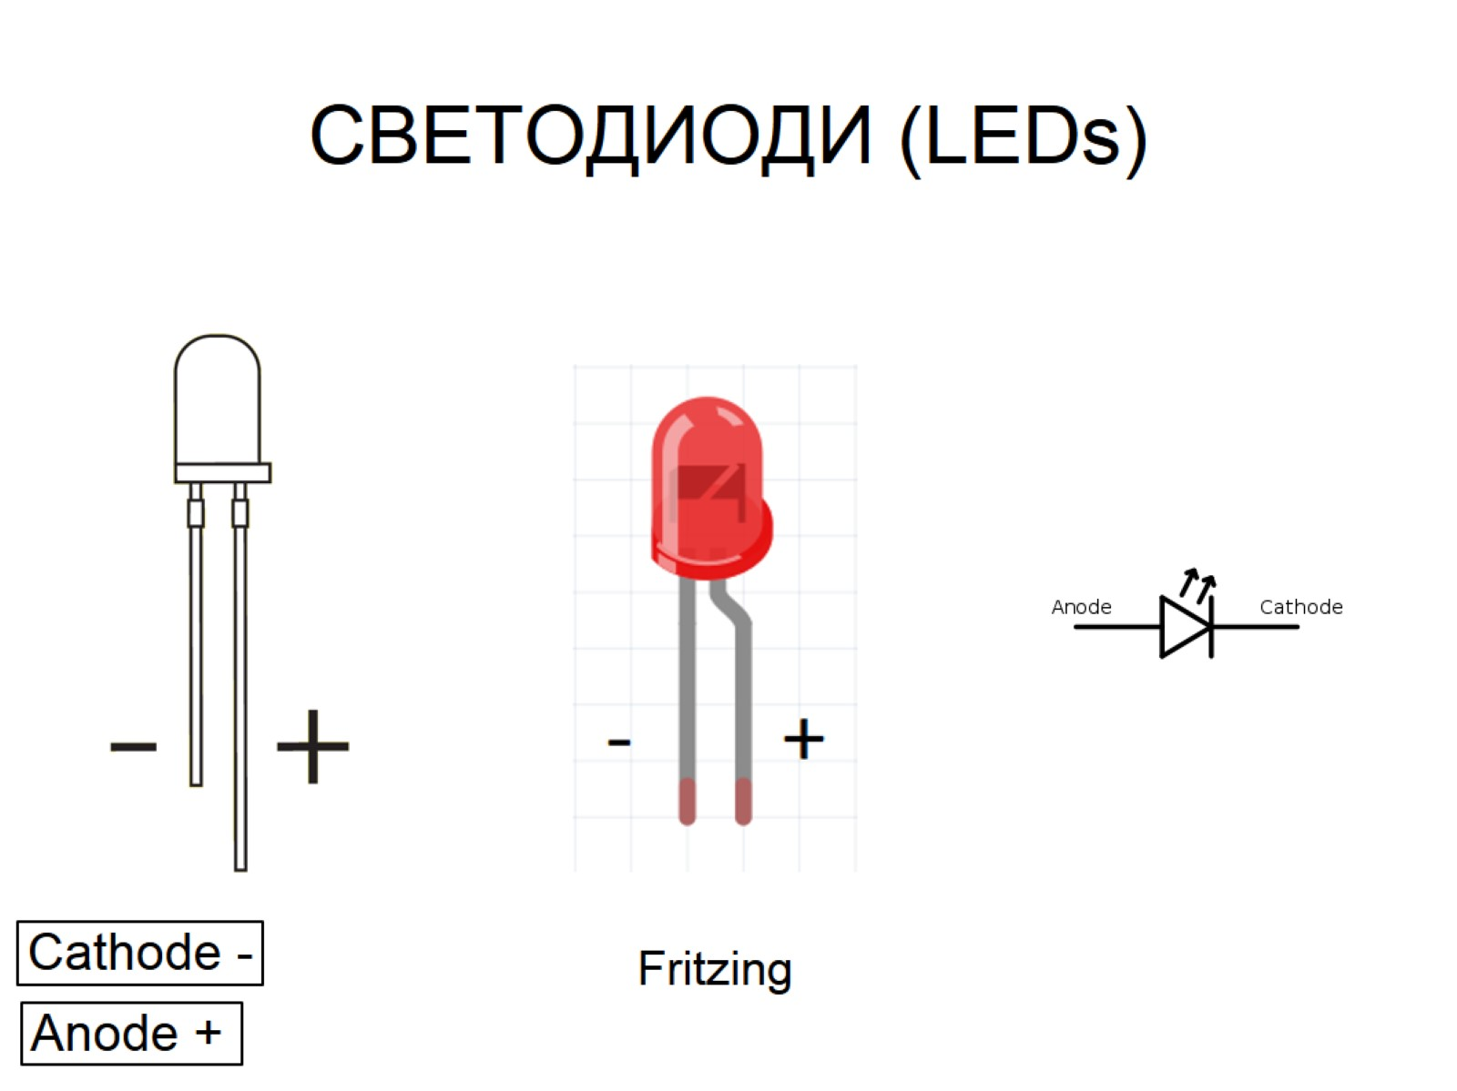
СВЕТОДИОДИ (LEDs)

Slide 43
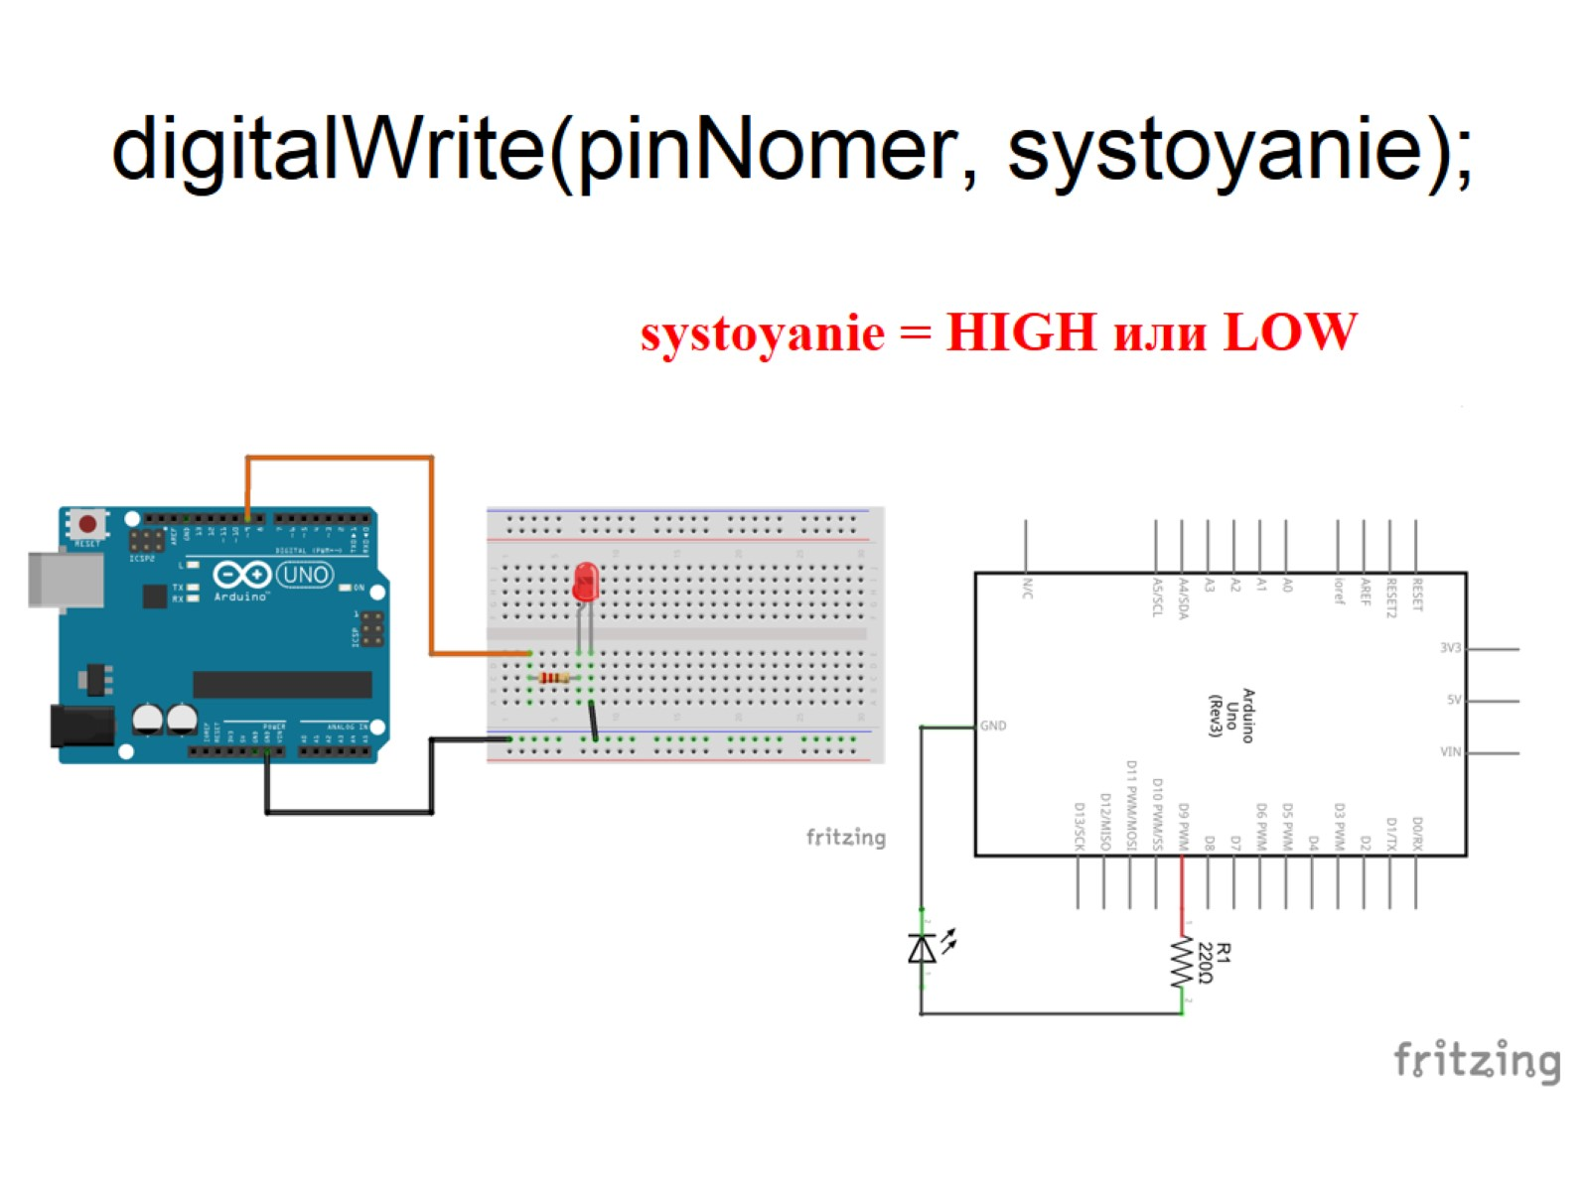
digitalWrite(pinNomer, systoyanie);

Slide 44
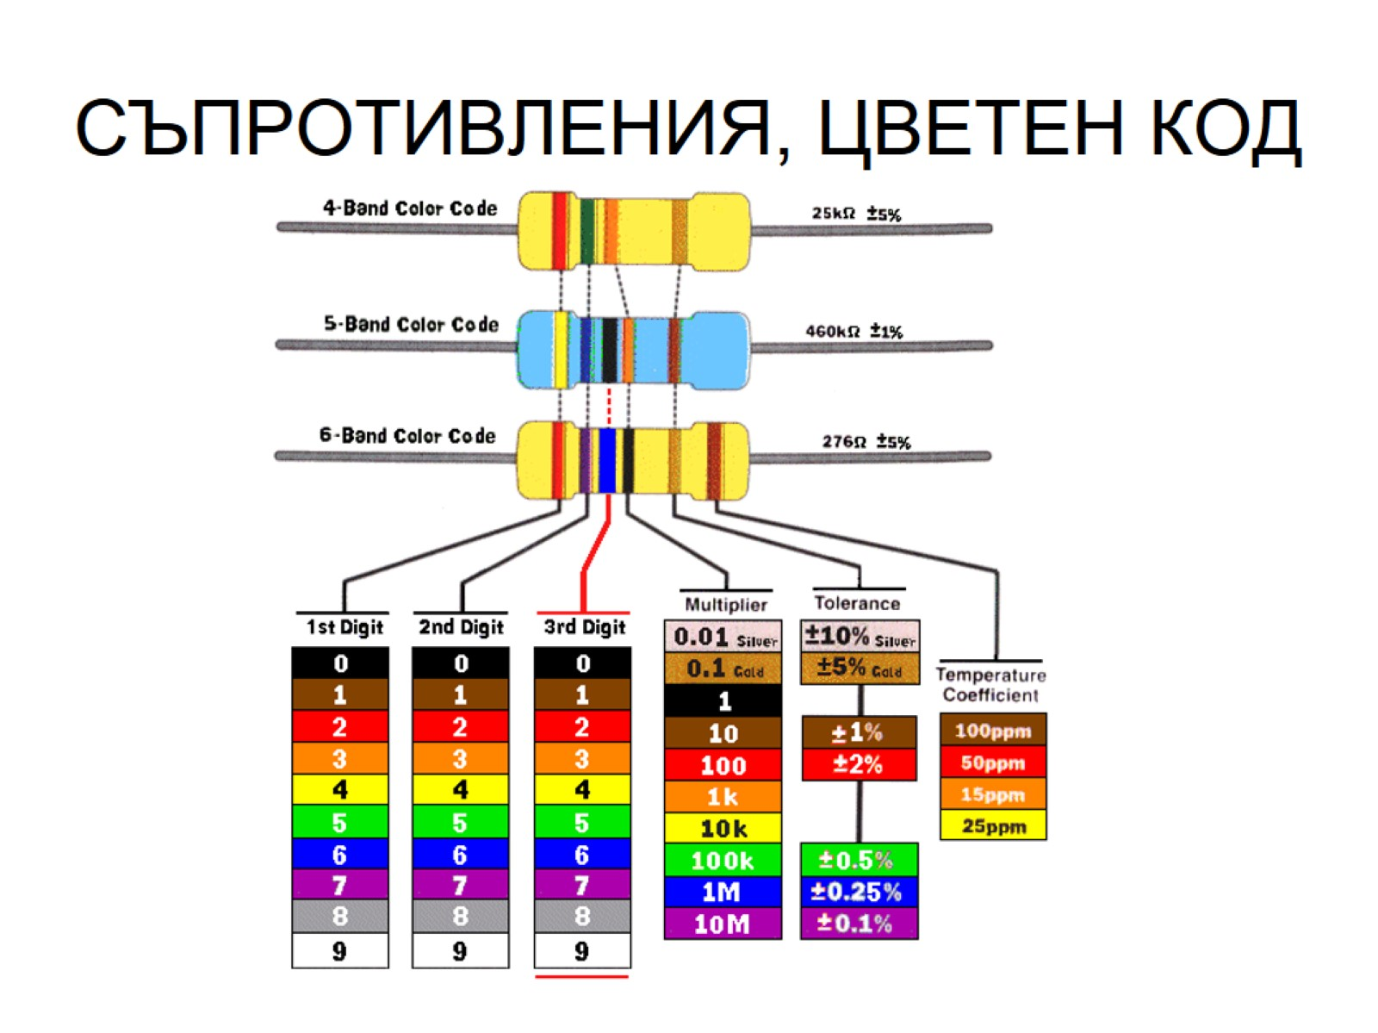
СЪПРОТИВЛЕНИЯ, ЦВЕТЕН КОД

Slide 45
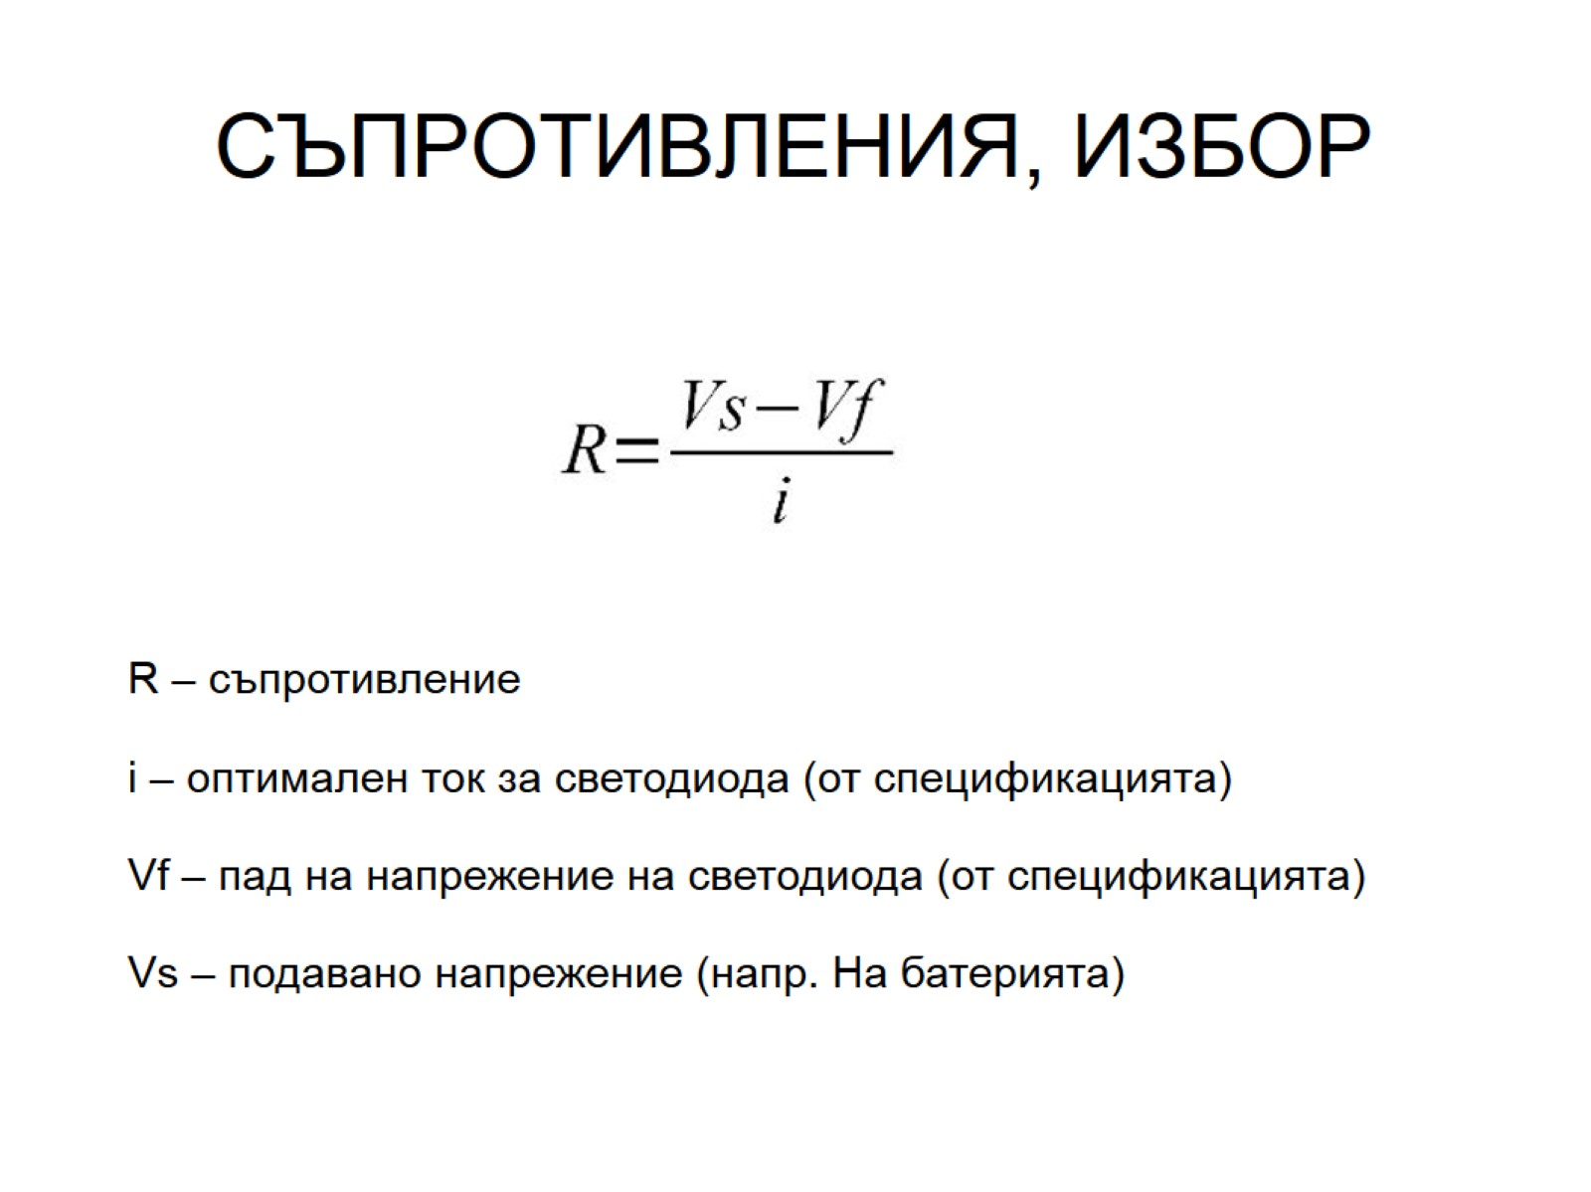
СЪПРОТИВЛЕНИЯ, ИЗБОР

Slide 46
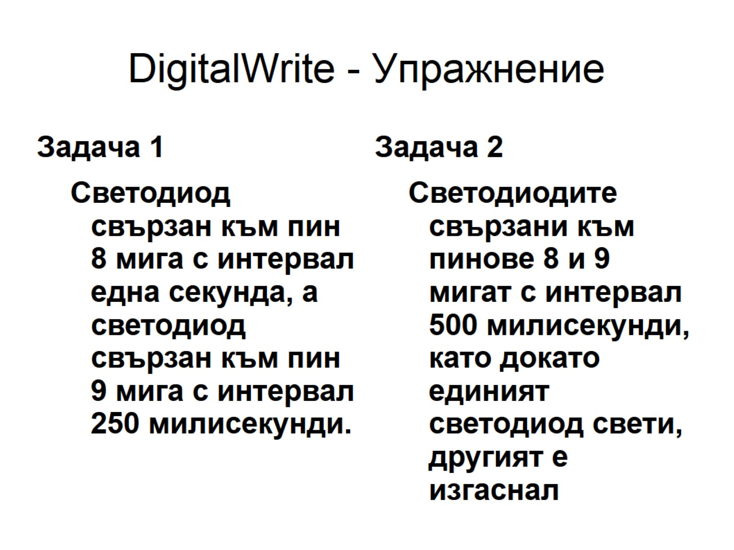
DigitalWrite - Упражнение

